Slide 1
單位預算執行與經費動支核銷 之探討
金門縣政府主計處
卓玥涵
113年4月

Slide 2
經費動支核銷規範

Slide 3
一、109年10月27日府主會字第1090094965號函
減少同仁現金支付存管風險
採購付款，單一廠商超過5,000元(含)以上者，以逕匯廠商為原則。
召開各項會議，邀請委員出席，其出席費、機票、住宿費，以逕匯委員個人帳戶為原則。
有預借現金需要者，請於簽陳敘明預計辦理完竣之日期，並於「金門縣政府OO處預借公務用款借據」敘明擬報銷日期，至遲不得逾預借日起一個月並確實依限辦理核銷轉正。

Slide 4
二、113年1月17日府主會字第1130005718號函
辦公椅採購金額上限標準
參議、局處長及校長新臺幣(以下同)8,500元；
副局處長及二級機關首長6,500元；
其他同仁3,000元。

Slide 5
三、113年1月2日府主審字第1120115016號函
因公赴大陸地區入出境證件報支原則
在金門設籍6個月以上之臺灣地區人民，得申請3年效期多次入出境許可證進入大陸地區（簡稱金馬證），免收規費。
符合前開規定之人員，因公赴大陸地區入出境證件，原則以金馬證、落地簽或臺胞證覈實報支，並應儘量縮短行程；餘比照「國外出差旅費報支要點」規定辦理。

Slide 6
四、112年6月13日府主會字第1120049185號函
出席費支給原則
邀請本府暨所屬機關(構)學校人員以外之學者專家：原則以不逾2,000元支給。
邀請本府暨所屬機關(構)學校人員出席會議一律不支給出席費。
特殊情事或會議時間冗長，經敘明具體事由簽奉核准者，以及與會者係自本縣以外地區來金者，得依「中央政府各機關學校出席費及稿費支給要點」所訂出席費上限支給。

Slide 7
五、112年4月27日府主會字第1120034034號函
採購金額10萬元以上公告金額十分之一以下之採購案
應於事先衡酌採購標的之品質、功能、履約地、商業條款、市場行情或使用效益等，確實進行3家廠商訪價並提出3張報價或估價單。
簽報機關首長或其授權人員核准後辦理後續採購。
勿洽1家廠商代為蒐集提供3家廠商之報價或估價單。
無法取得3家報價單者，應於簽中敍明理由。

Slide 8
六、112年3月28日府主會字第1120026044號函
餐點採購單價及會議與研習供應餐點原則
餐點供應原則：
(一)會議召開時間於上午10點30分以前或下午召開者不提供餐點
(二)會議與研習不提供點心、水果或飲料
(三)半日或全日之研習得提供餐點
邀請外部專家學者、外賓與會，或性質較為特殊者，說明案由簽請核准提供桌餐。
餐點採購單價100元，惟活動性質特殊需採購單價逾100元之餐點者，需事先說明案由簽請核准始能辦理。
會議時間較長，或情形特殊者，需事先說明案由簽請核准始能辦理。

Slide 9
七、注意事項-再簡化本府經費動支行政流程(109年1月13日府主會字第1090002151號函)
(一)簡易採購及例行性支出
未達1萬元之簡易採購得以請購單授權第二層(單位主管)批核決行辦理(如:購置文具、紙張、消耗品…)。
下列各項例行性支出無論金額大小，得以請購單授權第二層(單位主管)批核決行辦理：
水費、電費及電信費等週期性公用事業費款。
各項稅捐支出及規費。
定期定額之租金費用。惟立約前應由機關首長或其授權代簽人決行，爾後按期分期付款部分授權第二層(單位主管)批核決行辦理。
「餽贈」、「宴客」、「修繕」、「非消耗品」等採購無論金額大小均須會辦主計處，並由秘書長或主管各該處(室)之參議批核決行。

Slide 10
七、再簡化本府經費動支行政流程(109年1月13日府主會字第1090002151號函)
(二)國內出差旅費
差前應先會人事處審核假別之合法性及正確性並登記差假，並由機關首長或其授權人批核決行。
除報支計程車資、高鐵或特殊需求者外，免事前簽會主計處。
差畢後，至差勤系統填具國內出差旅費報告表，連同有關書據，授權第二層(單位主管)批核決行;再送人事及主計單位審核無誤後據以撥款。
(三)注意事項
各單位辦理採購時，應注意政府採購法有關分批(別)採購之相關規定。

Slide 11
其他重要宣導事項

Slide 12
一、註銷應收款項、存貨及存出保證金會計事務處理作業規定
註銷
應收款項
存貨
存出保證金
其他各類應解繳縣庫款項

Slide 13
一、註銷應收款項、存貨及存出保證金會計事務處理作業規定
原因1
公司解散、停業或當事人行方不明
註銷方法
檢同有關證件，報經主管機關函轉審計室核定，並副知本府財政處、主計處
原因2
執行公法所為之行政處分，如因原處分機關撤銷原處分、處分單開立錯誤
註銷方法
依權責機關(單位)之相關核定文件辦理註銷

Slide 14
一、註銷應收款項、存貨及存出保證金會計事務處理作業規定
原因3
依法取得債權憑證
註銷方法
檢同有關證件，以逐案或彙案方式，報經主管機關函轉審計室核定，並副知本府財政處、主計處
依法取得債權憑證時，應於簽奉核准時影送1份予主計處辧理帳務處理，債權憑證不論金額多寡，每案概以一元計列。

Slide 15
一、註銷應收款項、存貨及存出保證金會計事務處理作業規定
原因4
依法取得之債權憑證，屆滿法定收繳期限
註銷方法
檢同有關證件，報經主管機關查核其管理及催繳程序確屬妥適後，函轉審計室核定，並副知本府財政處、主計處
原因5
實際執行業務發生之匯兌損失
註銷方法
依「中央政府各機關對於外匯匯率調整後有關帳務處理注意事項」規定辦理

Slide 16
一、註銷應收款項、存貨及存出保證金會計事務處理作業規定
原因6
當年度發現帳載錯誤者
註銷方法
各機關(單位)自行簽奉核准後辦理註銷
以後年度始發現錯誤者
應檢同有關證件，報經主管機關函轉審計室核定，並副知本府財政處、主計處
原因7
專案保留款，因計畫變更無繼續保留之必要者
註銷方法
應專案報經本府同意後辦理註銷

Slide 17
一、註銷應收款項、存貨及存出保證金會計事務處理作業規定
原因8
屆滿四年尚無法收繳之應收款項，尚未取得債權憑證者
註銷方法
應依照審計法第58條及同法施行細則第41條規定辦理
審計法§58
機關經管現金、票據、證券、財物或其他資產，如有遺失、毀損，或因其他意外事故而致損失者，應檢同有關證件，報審計機關審核。
審計法施行細則§41
其他資產，係指政府或各機關所有之債權及其他財產上之權利。各機關遇有本法第58條所列損失情事，應即檢同有關證件報該管審計機關審核。

Slide 18
一、註銷應收款項、存貨及存出保證金會計事務處理作業規定
原因9
審計室修正增列之歲入保留數，已屆滿四年尚未執行而有註銷之必要者
註銷方法
檢同有關證件，報經主管機關函轉審計室核定，並副知本府財政處、主計處

Slide 19
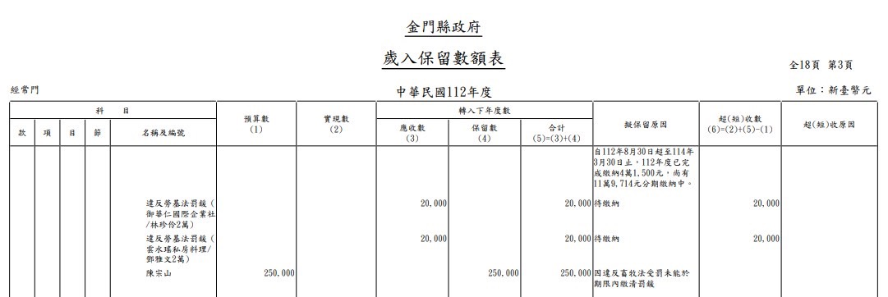
注意請按裁罰情形
一筆一筆打
歲入保留
陳宗山25萬???

Slide 20
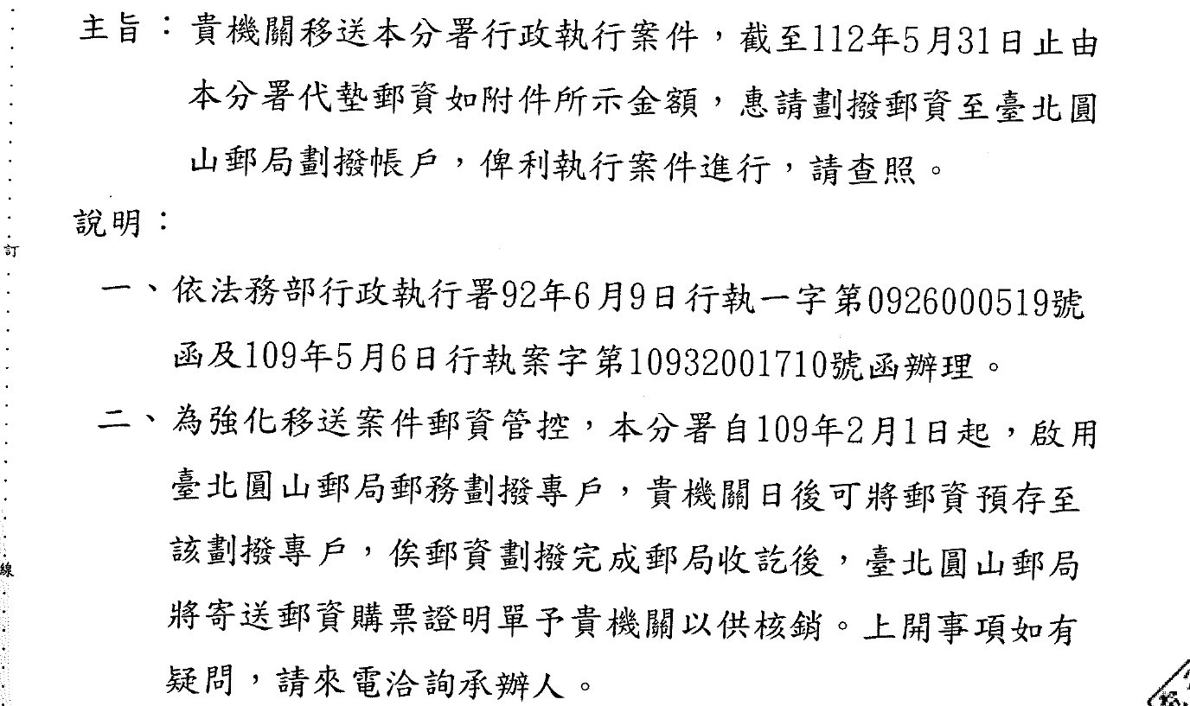
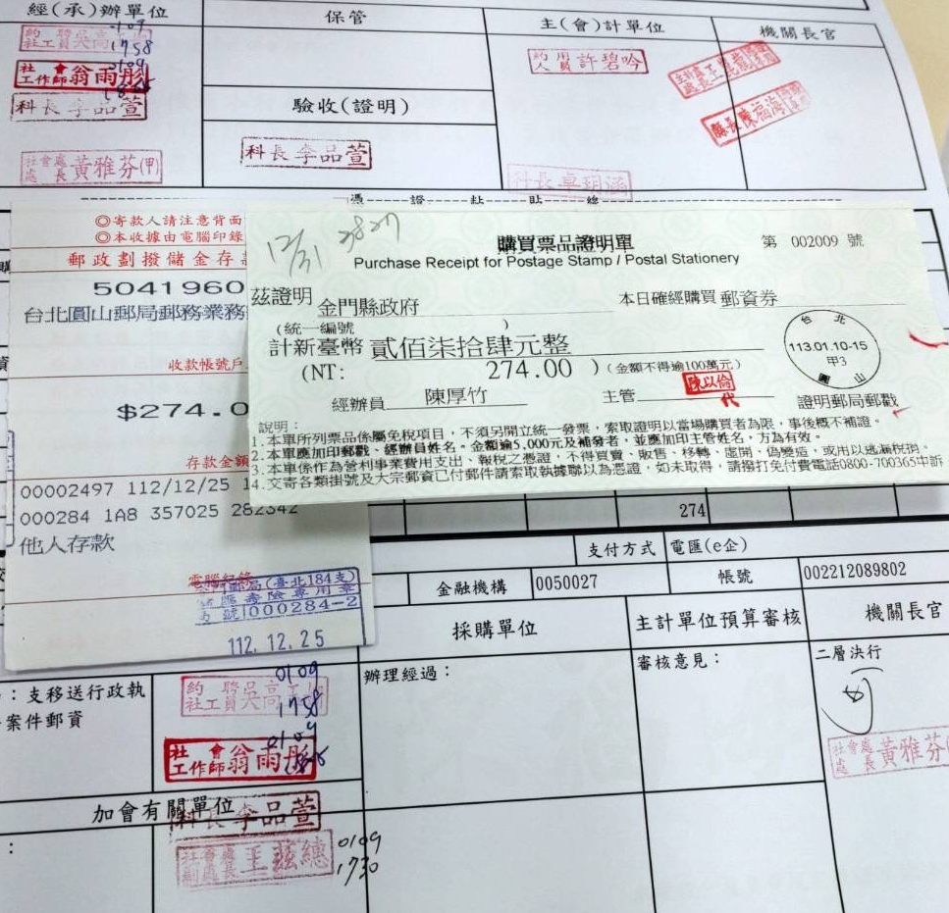
移送強制執行案之費用請用購買票品證明單核銷

Slide 21
二、金門縣政府對民間團體及個人補（捐）助經費作業要點
對國內民間社團及財團法人（含政黨、學術團體、文化公益事業機構等）之捐助、捐贈或贈與
請拉業務計畫/工作計畫/獎補助費/對國內團體之捐助/對團體捐助
對國內團體之捐助/對國內團體辦理媒體政策及業務宣導之捐助

Slide 22
二、金門縣政府對民間團體及個人補（捐）助經費作業要點
補(捐)助對像屬個人
請拉業務計畫/工作計畫/獎補助費/其他補助及捐助/其他補助及捐助
獎補助費/對國內團體之捐助/對團體捐助

Slide 23
二、金門縣政府對民間團體及個人補（捐）助經費作業要點
會計法第52條及「政府支出憑證處理要點」
證明支付事實所取得之收據、統一發票、表單或其他可資證明書據，係屬原始憑證；至於機關基於行政管理及內部控制程序所定作業規範或法令規定，要求檢附之各項證明單據或文件，則非屬原始憑證。
補（捐）助經費結報作業要求受補（捐）助對象提供其執行經費之支用單據，係供機關管控補（捐）助經費執行情形，非屬會計法第52條所定之原始憑證。

Slide 24
二、金門縣政府對民間團體及個人補（捐）助經費作業要點
本府及各機關對民間團體及個人之補（捐）助，應按補（捐）助事項性質，訂定明確、合理及公開之作業規範，各所屬機關訂定之作業規範應報請主管機關核定。
前項作業規範，應包括下列事項：
（一） 補（捐）助對象。
（二） 補（捐）助條件或標準。
（三） 經費之用途或使用範圍。
（四） 申請程序及應備文件。
（五） 審查標準及作業程序。
（六） 經費請撥、核銷程序及應備文件。
（七） 督導及考核。
第5點

Slide 25
補（捐）助
結報作業
受補（捐）助對象檢附收支清單及各項支用單據結報；經各機關審核後，得將支用單據退還受補（捐）助對象。
受補（捐）助對象檢附收支清單結報，並自行保存各項支用單據；各機關應於事後審核並作成相關紀錄。
依前二項規定結報不符效益者，各機關得規定受補（捐）助對象應檢附之佐證資料結報。
第6點第1項第5款
一
二
三

Slide 26
依政府採購法第4條第1項規定：「法人或團體接受機關補助辦理採購，其補助金額占採購金額半數以上，且補助金額在公告金額以上者，適用本法之規定，並應受該機關之監督。」，惟若接受補助者之身分為自然人，其辦理採購不適用政府採購法。
補（捐）助經費中如涉及採購事項，受補（捐）助之民間團體應依政府採購法等相關規定辦理。
第6點第1項第3款

Slide 27
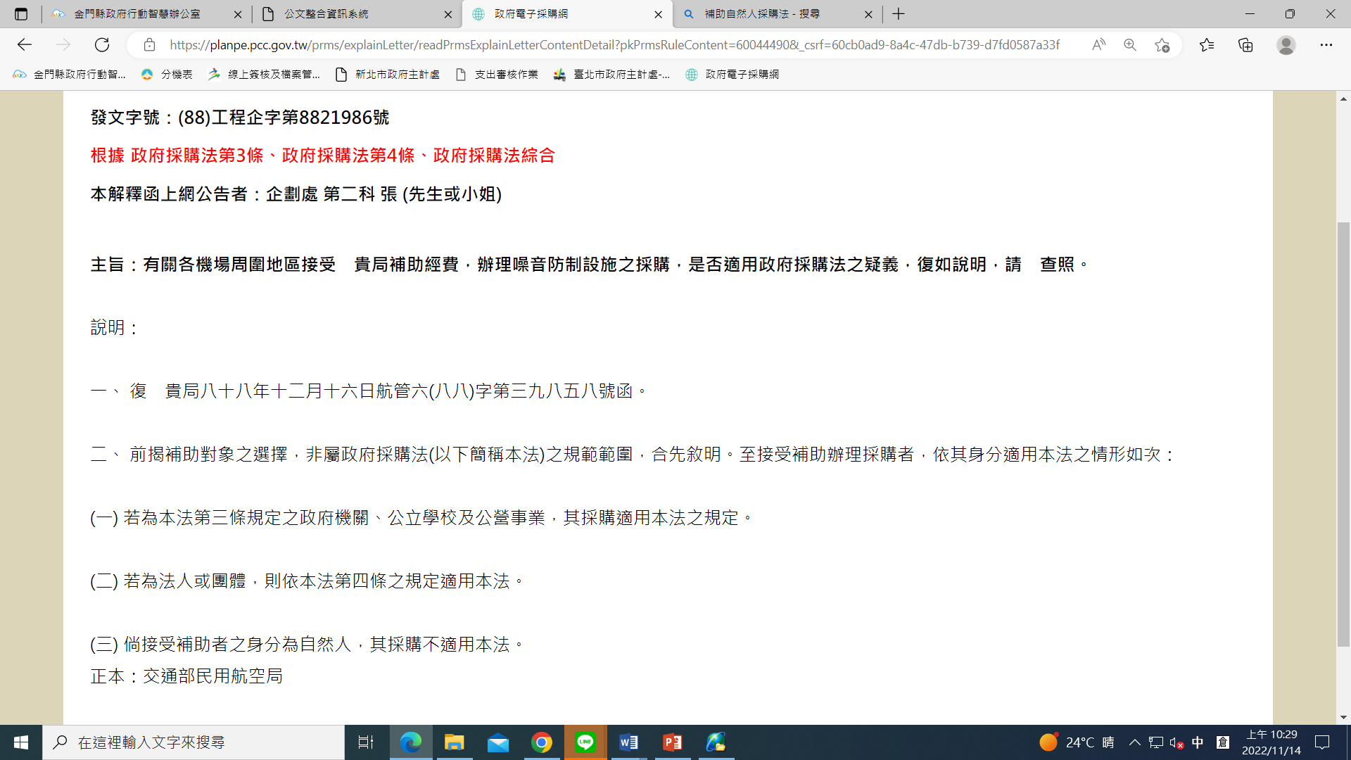

Slide 28
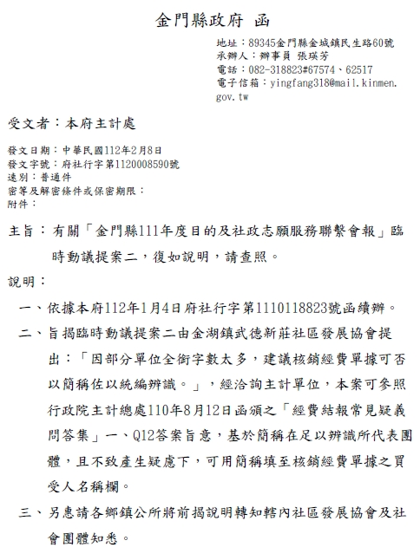
三、社區發展協會及社會團體支用單據買受人欄位採簡稱(112年2月8日府社行字第1120008590號)
社區發展協會及社會團體在基於簡稱在足以辨識所代表團體，且不致產生疑慮下，可用簡稱填至核銷經費單據之買受人名稱欄。

Slide 29
四、金門縣政府委託各機關、學校或洽請其代辦 經費撥付及憑證保管等注意事項
一、本府委託各機關、學校或洽請其代辦案件
(一)經費撥款及核銷：請依「金門縣政府委託各機關、學校或洽請其代辦經費撥付及憑證保管等注意事項」第12及13點辦理。
(二)經費保留：請依「金門縣政府委託各機關、學校或洽請其代辦經費撥付及憑證保管等注意事項」第14及15點辦埋。
(三)原始憑證保管銷毀：請依「金門縣政府委託各機關、學校或洽請其代辦經費撥付及憑證保管等注意事項」第16點辦理。
委託(代辦)案件之原始憑證均留存於執行機關、學校

Slide 30
四、金門縣政府委託各機關、學校或洽請其代辦 經費撥付及憑證保管等注意事項
注意事項第21點
二、本府補助各機關及學校案件
(一)經費撥款及核銷：請依「金門縣政府委託各機關、學校或洽請其代辦經費撥付及憑證保管等注意事項」第12、13及21點辦理。
(二)經費保留：請依「金門縣政府委託各機關、學校或洽請其代辦經費撥付及憑證保管等注意事項」第14、15點及21辦埋。
(三)原始憑證保管銷毀：受補助機關學校支用單據請依規定審核，並妥為保管，以備審計單位及本府查核。

Slide 31
五、採購案會計監辦
便簽路徑https://drive.google.com/drive/folders/1KHjJ6P4GVwfrZimO4wooPmaMNW-5MZA3

Slide 32
五、採購案會計監辦
一、本法所稱採購，指工程之定作、財物之買受、定製、承租及勞務之委任或僱傭等。(政府採購法§2)
二、財產出租、變賣財產等收入性招標非屬適用政府採購法之採購事項。
機關辦理公告金額以上採購之開標、比價、議價、決標及驗收，除有特殊情形者外，應由其主（會）計及有關單位會同監辦。(政府採購法§13)
評選(審)、初驗、會勘及保固期滿查驗

Slide 33
六、金門縣政府各類公務用酒採購發放領用情形
網址
https://docs.google.com/spreadsheets/d/1rvH2-NUzV8MG5HjGug9KP0v0fpB_wHWLy6tHPGyHdMk/edit#gid=668758352
一、 採購公務用酒係指大批採購(例如:馬拉松、慶生、喜宴酒等)
二、依用酒類別建立新頁簽：注意公務用酒頁簽不分年度，是累計統計
三、登打案名及承辦人姓名
四、登打驗收數量及日期
五、登打發放數量及情形
六、移存發放後賸餘數量
七、業務單位向存管單位領用公務用酒

Slide 34
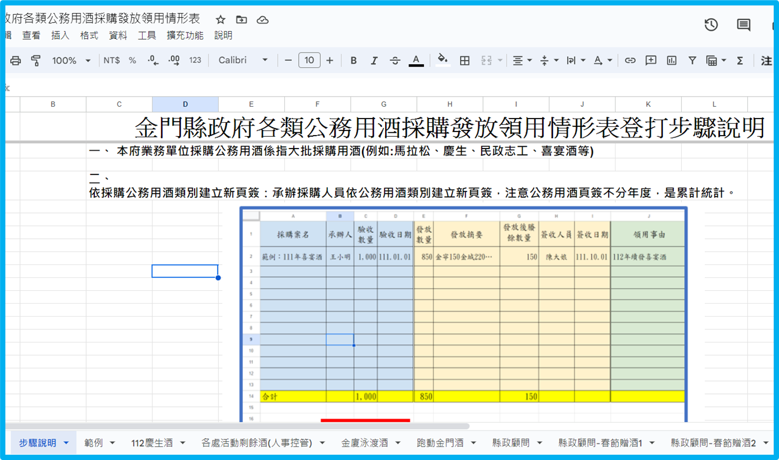
使用步驟說明及範例

Slide 35
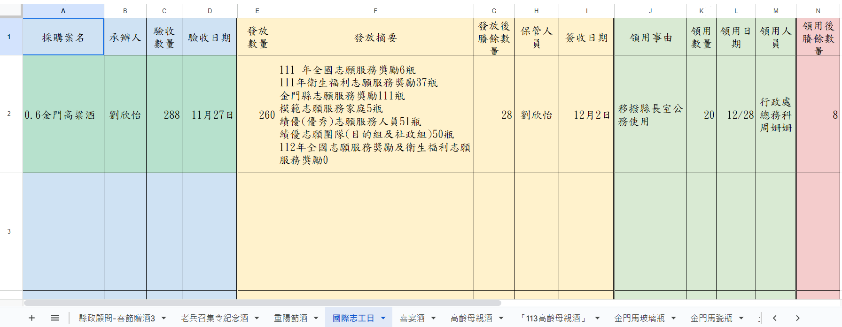

Slide 36
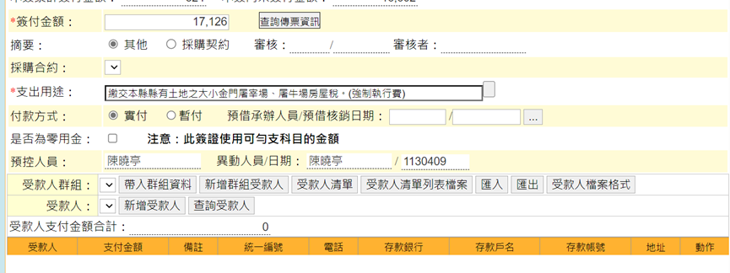
七、會計資訊管理系統「受款人資料建檔」
新預算執行系統執行「簽付」功能時，有關受款人資料可以採下列3種方式:
(一)新增受款人
(二)查詢受款人
(三)匯入

Slide 37
普通會計系統(29條後)
功能選單/基本資料設定/受款人代碼
1. 選「受款人代碼」
2.點「新增」

Slide 38
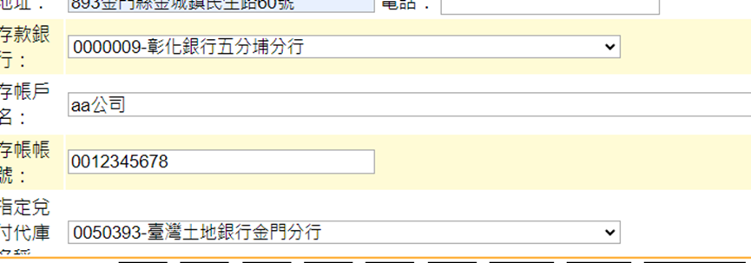
3.登打「受款人代碼」、「受款人名稱」、「存款銀行」、「存帳戶名」、「存帳帳號」等資料
請務必確認
1.是否收電匯手續費
2.附記事項:受款人是開立統一發票、普通收據或其他(例如領款收據)

Slide 39
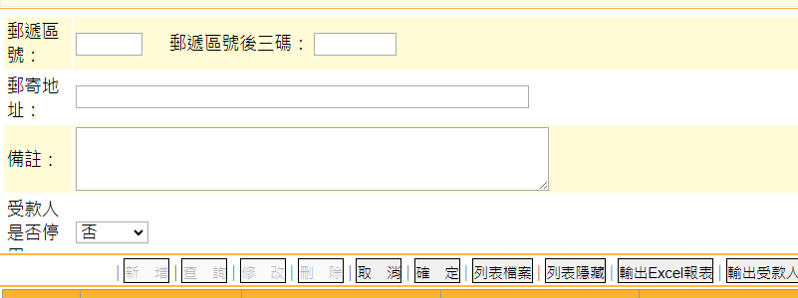
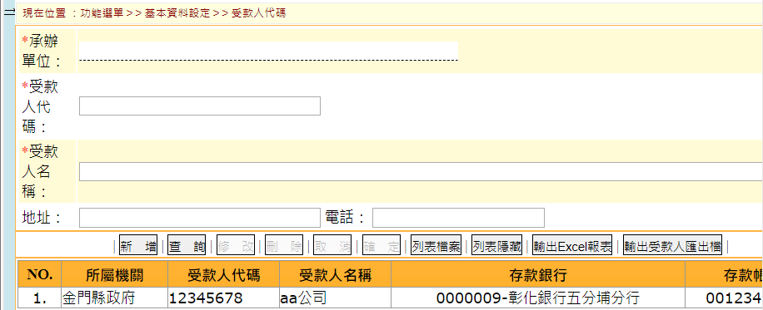
4.資訊登打完，選「確定」
5.「查詢」是否建檔成功
6. 建檔成功畫面

Slide 40
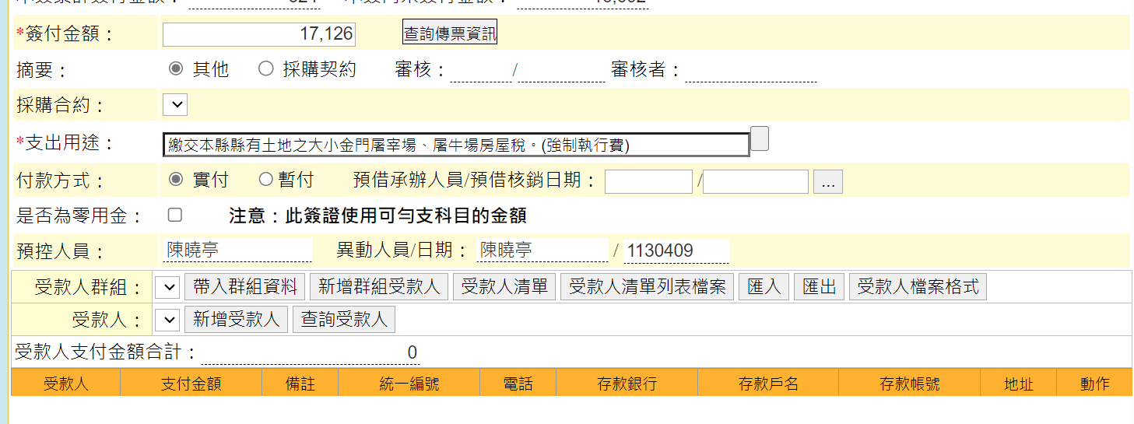
八、會計資訊管理系統-執行「查詢受款人」功能
1.新預算執行系統選「簽付」
新預算執行系統執行「簽付」功能
1.登打「簽付金額」、「支出用途」後點選「查詢受款人」

Slide 41
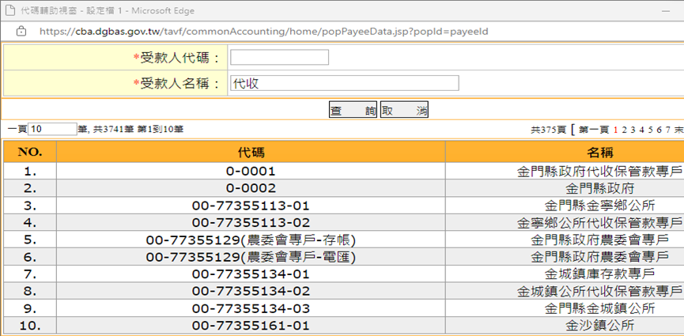
2.查詢受款人
輸入「受款人代碼」或「受款人名稱」
3.點「查詢」

Slide 42
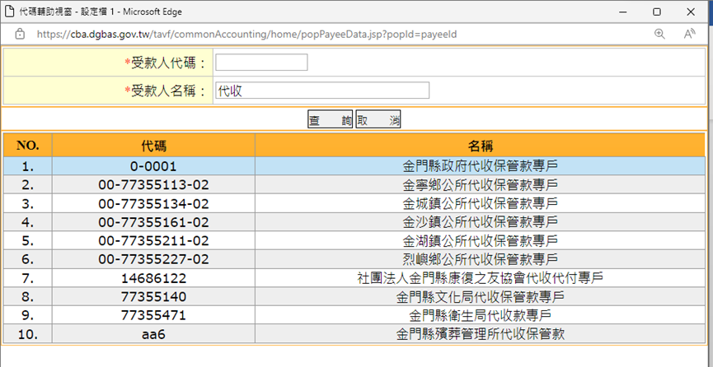
4.選取要的「受款人」:點第1筆

Slide 43
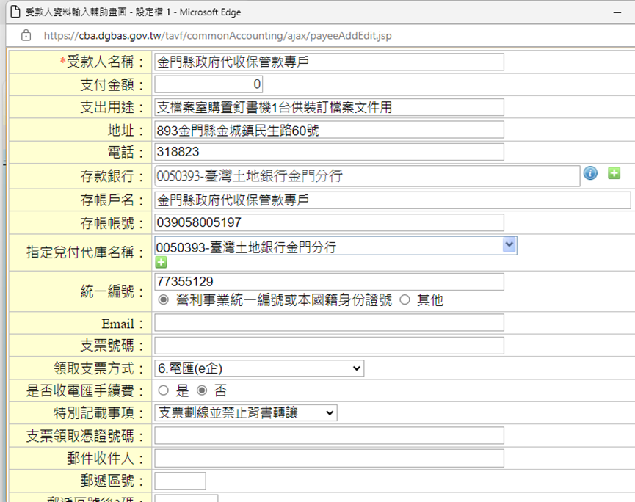
5.僅須登打「支付金額」
並確認載入之「受款人名稱」、「存款銀行」、「存帳戶名」、「存帳帳號」等資料是否有誤

Slide 44
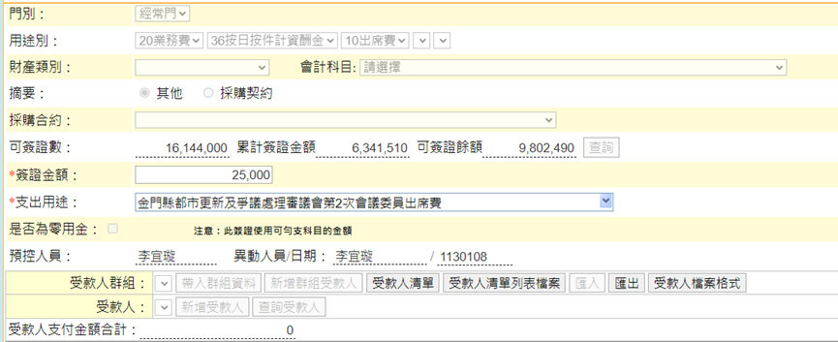
九、會計資訊管理系統-執行「滙出及滙入」功能
EX:例行型會議受款人建議採用
1. 點選「匯出」

Slide 45
2. 另存「受款人清單檔案」至指定位置如「下載」或「桌面」

Slide 46
3.點「匯入」

Slide 47
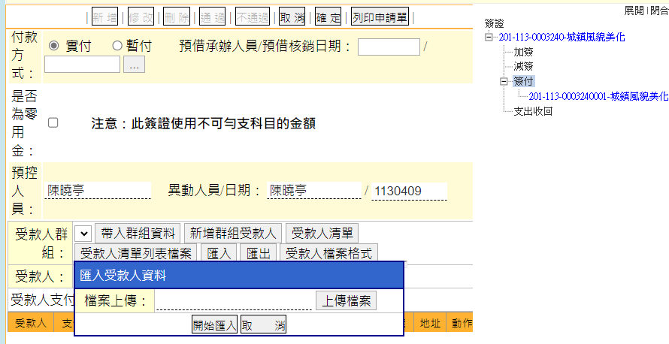
4.點「上傳檔案」
5.點「選擇檔案」

Slide 48
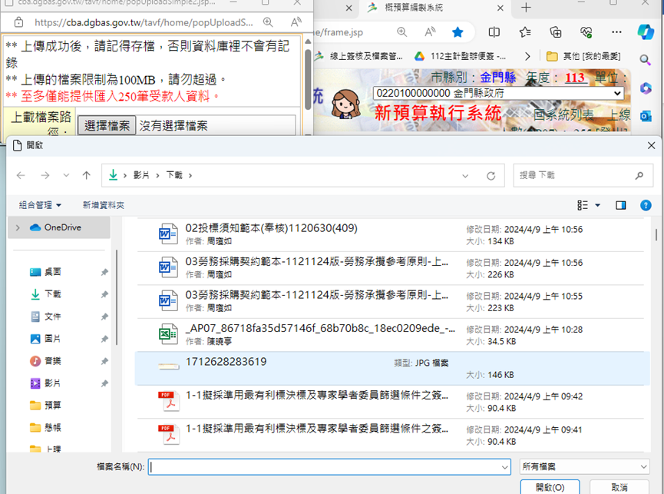
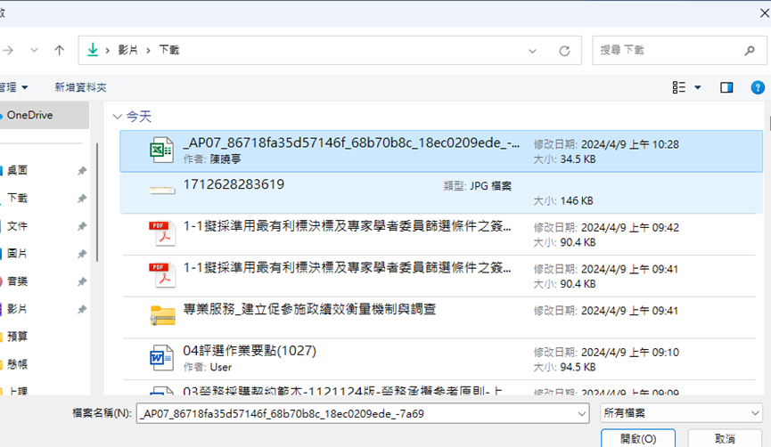
7.確認檔案並「開啟」
6.點選檔案

Slide 49
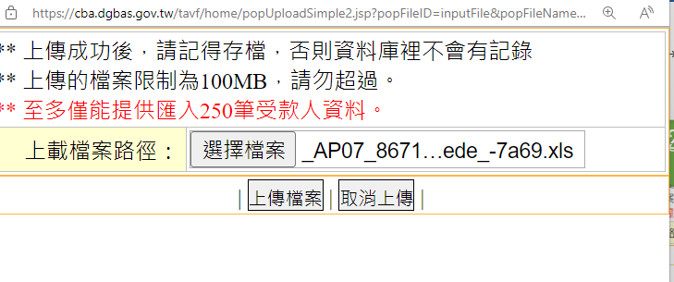
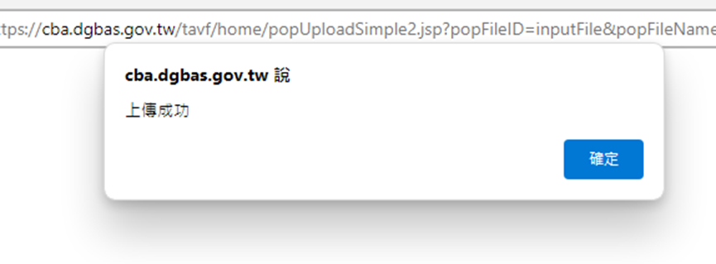
8.上傳檔案
9.確定

Slide 50
10.點「開始匯入」
11.確定要匯入資料嗎?
點「確定」

Slide 51
12.匯入成功1筆，失敗0筆！點「確定」
13.成功的畫面

Slide 52
十、其他行政程序簡化
委託或補助所屬機關一次性撥款
動支簽
擬辦:本案簽奉核准後，擬函請(受補助(託)機關)檢據後撥款，並於計畫執行完成後檢送收支結算表或成果報告辦理結案。
撥款簽
結案轉正簽
CBA產製黏貼憑證用紙並檢附核准動支簽影本，辦理撥款

Slide 53
預算型態

Slide 54
預算法§2
概算
依施政計畫初步估計之收支
預算案
未經立法程序 者
法定預算
經立法程序而公布者
分配預算
在法定預算範圍內，依法分配實施之計畫

Slide 55
預算執行-單位預算

Slide 56
一、基本原則
(一)民意機關所作審議意見，原則上應遵照辦理。
(二)應依法定預算及分配預算切實執行。
(三)執行政策及業務宣導預算應按月於資訊公開區公布。

Slide 57
一、(一)預算-民意機關審議意見
1、主決議-就歲入、歲出項目之金額，決定其增、刪之審議意見。
2、附加條件或期限-就預算之動支附以須一定條件成就或俟將來確定事實到來，始得執行。
3、附帶決議-議會在所通過之各筆預算本身之外，另外對於特定縣政業務之執行，提出要求或建議。

Slide 58
一、(二)民意機關審議意見之效力-法律規定
1.預算法第49條-主決議
預算案之審議，應注重歲出規模、預算餘絀、計畫績效、優先順序，其中歲入……審議時應就來源別決定之(稅課收入、罰款及賠償收入…等)；歲出……審議時應就機關別、政事別及基金別決定之。
2.地方制度法第41條第2項-附加條件或期限
法定預算附加條件或期限者，從其所定。但該條件或期限為法律、自治法規所不許者，不在此限。
3.地方制度法第41條第3項-附帶決議
縣（市）議會、鄉（鎮、市）民代表會就預算案所為之附帶決議，應由縣（市）政府、鄉（鎮、市）公所參照法令辦理。

Slide 59
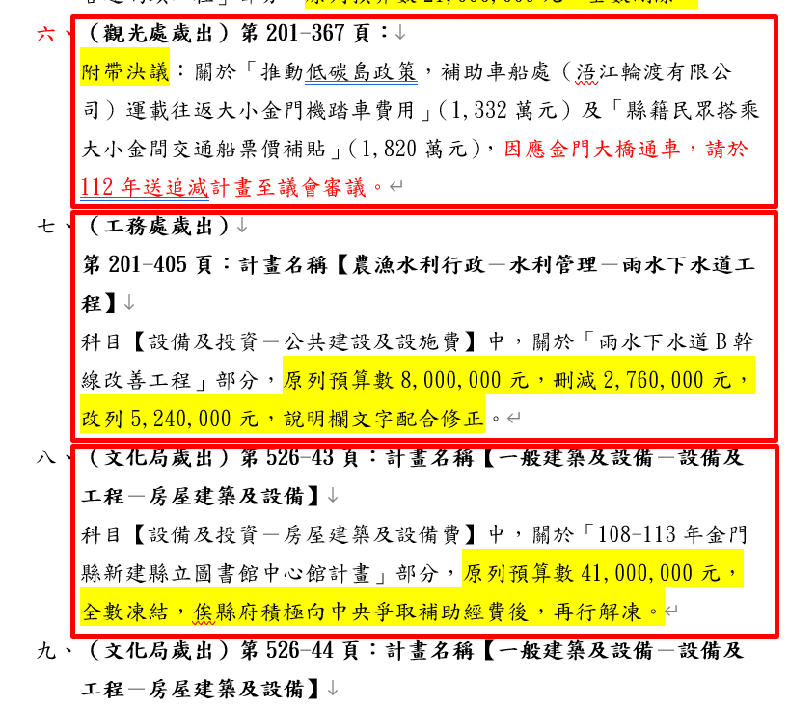

Slide 60
二、預算案未能依限完成審議
預算法第54條、地方制度法第40條第3項規定
收入依上年度標準及實際發生數覈實收入。
法定義務支出覈實動支。
經常性經費及延續性計畫得於上年度執行數範圍內動支。
新興資本支出及新增計畫，須俟預算完成審議程序後始得動支。

Slide 61
二、預算案未能依限完成審議
中央政府總預算案未能依限完成時之執行補充規定
賦稅、規費及實施管制所發生之收入等強制性收入，法律另有規定，依其規定辦理。
新興支出：個別資本支出計畫當年度起開始編列預算辦理者。
非屬新興之延續性資本支出計畫，當年度可執行數仍應在上年度預算執行數或當年度預算編列數較低者之範圍內，配合工程進度覈實支用，惟依合約規定必需支付者不在此限。

Slide 62
二、預算案未能依限完成審議
中央政府總預算案未能依限完成時之執行補充規定
履行其他法定義務之支出，需為:
1.法律明文規定政府應負擔之經費（如各類保險法規定政府應負擔之保費及虧損彌補）。
2.法律明文規定政府應辦事項且已發生權責之支出（如依替代役實施條例已起徵之役男所需薪餉及主、副食費等支出）。

Slide 63
二、預算案未能依限完成審議
中央政府總預算案未能依限完成時之執行補充規定
依有關組織法律新設之機關，已依組織法並在預算員額範圍內晉用之人員所需人事費及基本業務維持費亦可覈實列支，新增政事項目及資本計畫仍應俟預算完成法定程序後始得動支。
未依組織法律規定新設之籌備處，其人事費及業務等經費，應俟預算完成法定程序後始得動支。

Slide 64
二、預算案未能依限完成審議
中央政府總預算案未能依限完成時之執行補充規定
債務之舉借及還本支出，屬因應收支調度需要，可依實際需要覈實辦理。
第一、二預備金及災害準備金，應俟預算完成法定程序後始得動支。
立法院(民意機關)在審議當年度預算中已初步刪減之項目不得動支，但履行法定義務支出之項目除外。

Slide 65
二、預算案未能依限完成審議
中央政府總預算案未能依限完成時之執行補充規定
認定為新增計畫 | 不認定為新增計畫
業務計畫或工作計畫科目當年度始增設者。 | 科目名稱當年度有變更，但實質計畫內容未變動
重要新增政事，於原工作計畫項下增列一分支計畫，或於原分支計畫內增列經費辦理。 | 原為單位預算機關當年度改為單位預算之分預算機關，但實質計畫內容未變動
 | 機關整併及業務調整移撥，但實質計畫內容未變動

Slide 66
預算案議會未審議通過時，動支經費簽辦範例
類型 | 一般簽案 | 依政府採購法辦理之採購簽案(延續性或例行性、跨年度)
11/30以前需動支 | 本案非屬「新興資本支出及新增計畫」，如預算案未能於會計年度開始一個月前審議完成，尚可依已獲授權之原訂計畫或上年度執行數覈實動支。 | 前開預算金額中，新臺幣﹍﹍﹍元正尚未完成立法程序，本機關為提昇採購效率，爰先行招標，惟本機關得先保留決標。於保留決標期限內，本採購案倘符合下列條件之一者即決標： １.本採購案預算全數完成立法程序時。 ２.本採購案非屬「新興資本支出及新增計畫」，如預算案未能於會計年度開始一個月前審議完成，尚可依已獲授權之原訂計畫或上年度執行數覈實動支，爰先行決標。倘以後年度所需經費未能完成立法程序或經部分刪減，本機關得依政府採購法第64條規定辦理。

Slide 67
預算案議會未審議通過時，動支經費簽辦範例
類型 | 一般簽案 | 依政府採購法辦理之採購簽案(延續性或例行性、跨年度)
11/30以後 議會未能如期完成審議 | 本縣ooo年度預算案議會未如期完成審議程序，惟本案非屬「新興資本支出及新增計畫」，擬依預算法第54條及地方制度法第40條第3項第2款第2目，依上年度執行數覈實動支。 | 前開預算金額中，新臺幣﹍﹍﹍元正尚未完成立法程序，惟本案非屬「新興資本支出及新增計畫」，擬依預算法第54條及地方制度法第40條第3項第2款第2目，如預算案未能於會計年度開始一個月前審議完成，尚可依已獲授權之原訂計畫或上年度執行數覈實動支，爰先行招標、決標。倘以後年度所需經費未能完成立法程序或經部分刪減，本機關得依政府採購法第64條規定辦理。

Slide 68
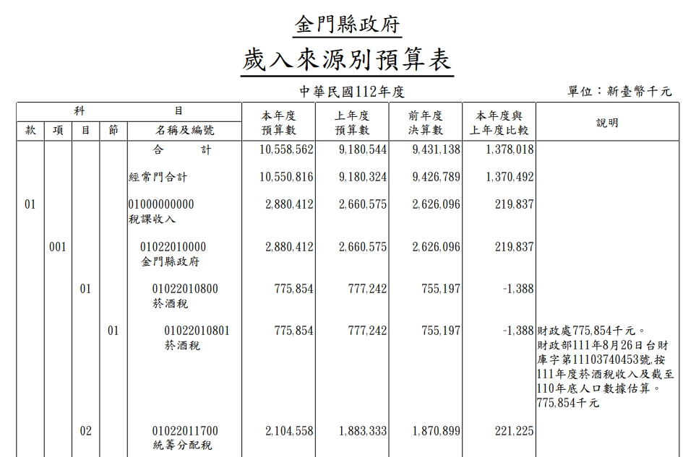
三、單位預算之執行-歲入
來源別
機關別
子目別
細目別

Slide 69
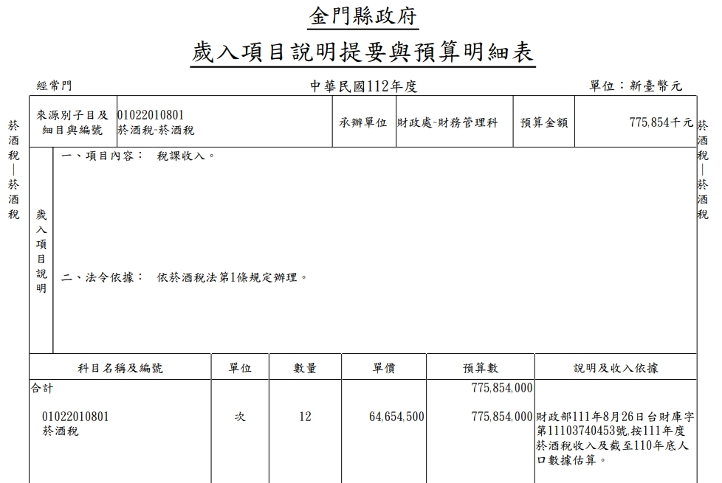
三、單位預算之執行-歲入
子目別+細目別
細目別

Slide 70
三、單位預算之執行-歲入
預算法§59
各機關執行歲入分配預算，應按各月或各期實際收納數額考核之；其超收應一律解庫，不得逕行坐抵或挪移墊用。
各機關單位預算執行要點§13
應依法切實收納。
各機關單位預算執行要點§14
以特定收入為財源於預算內註明收支併列者，其歲出預算之執行，應視歲入實收情形，嚴加控制。
該特定收入如有超收，除准核外，不得超支；若有短收，其支出以已實現之收入數為限。
有出售公有財產者，如市價高於預算，應依市價出售。
預算內之超收及預算外之收入應一律解庫，不得逕行坐抵或挪移墊用。

Slide 71
四、單位預算執行之彈性-歲出
科目流用
動支預備金及災害準備金
動支統籌支撥科目
墊付
修改分配預算
勻支

Slide 72
四、單位預算執行之彈性-歲出(歲出機關別)
一級用途別科目
人事費
業務費
設備及投資
債務費
獎補助費
預備金
款
主管機關
項
各級機關
目
業務計畫
節
工作計畫
分支計畫

Slide 74
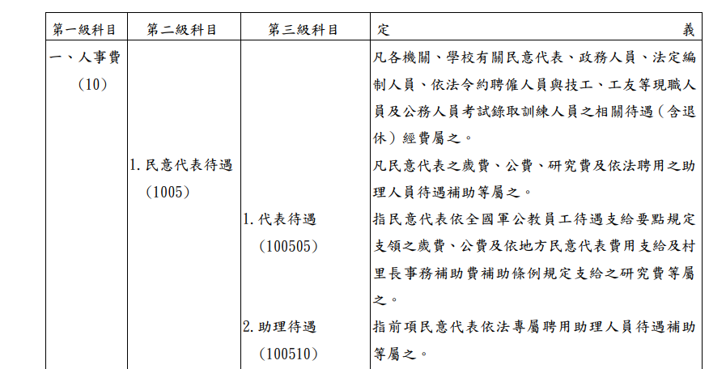

Slide 75
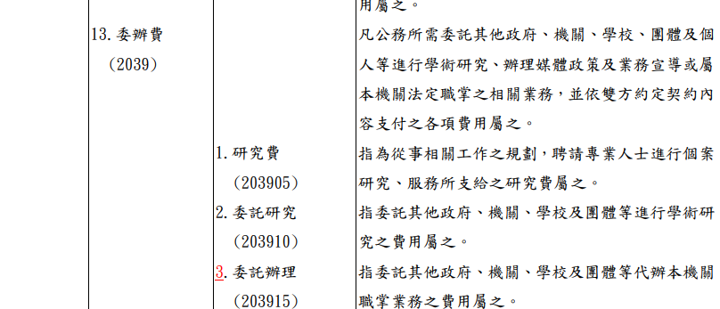

Slide 76
主管機關
各級機關
業務計畫
工作計畫

Slide 77
工作計畫
業務計畫
分支計畫
一級用途別科目
二級用途別科目

Slide 78
四、單位預算執行之彈性 (一)歲出-勻支
特別費及文康活動費應切實依行政院頒標準及支用規定核實辦理，不得超支。(依院頒各級政府機關特別費支用規定，不得移作其他用途……年度終了未經使用部分，應即停止支用，並列作決算賸餘處理)
1.同一工作計畫之同一級用途別。
2.【限制】：
依法律、契約編列之債務費不得移作他用。
汰換公務車輛時，購置新車之預算，應分配於舊車屆滿使用年限之當月份，不得提前，並應在每一車輛單價標準範圍內執行，不得流入、流出，……
各機關單位預算執行要點§18
中央政府各機關學校購置及租賃公務車輛作業要點§7

Slide 79
單位預算執行彈性之簽辦公文用語-勻支
【範例】
主旨：關於……一案，謹擬具處理意見，簽請核示。
說明：
⼀、依據……。
二、本案○○○年度本府預算編列新臺幣XXX元，因……(案由說明)所需經費XXX元，不足經費XXX元，擬由「業務計畫-工作計畫-ㄧ級用途別科目-二級用途別科目」項下勻支。
擬辦：……，本案如奉核可，所需經費XXX元，擬在○○○年度本府預算「業務計畫-工作計畫-ㄧ級用途別科目-二級用途別科目」項下核實列支，……。
例如:工業建築行政-工業及建築管理-業務費-一般事務費
例如:工業建築行政-工業及建築管理-業務費-委辦費

Slide 80
四、單位預算執行之彈性 (二)歲出-科目流用
意義
限制
各機關之歲出分配預算，其計畫或業務科目之各用途別科目中有一科目經費不足，而他科目有賸餘時，得辦理流用(預算法§63)
同一工作計畫之各一級用途別科目間其流入、流出數額均不得超過原預算數額百分之二十(預算法§63、各機關單位預算執行要點§28)

Slide 81
四、單位預算執行之彈性 (二)歲出-科目流用
不得
下月或下期之經費不得提前支用（預算法第61）。
總預算內各機關、各政事及計畫或業務科目間之經費，不得互相流用（預算法§62）。
人事費不得自其他用途別科目流入流出。
資本門不得流用至經常門，經常門得流用至資本門。
經民意機關審議刪除或刪減之預算項目不得流用。
各機關單位預算執行要點§28

Slide 82
四、單位預算執行之彈性 (二)歲出-科目流用
例外-災害防救法§57
實施本法災害防救之經費，由各級政府按本法所定應辦事項，依法編列預算。
各級政府不受預算法§62及§63規定之限制。編列之災害防救經費，如有不敷支應災害發生時之應變措施及災後之復原重建所需，應視需要情形調整當年度收支移緩濟急支應。
例外-災害防救法施行細則§19
各級政府依本法第四十三條第二項規定調整當年度收支移緩濟急，其辦理順序如下：
一、由各機關原列與災害應變措施及災後復原重建等相關科目經費支應。
二、由各機關在原列預算範圍內檢討調整支應。
三、由行政院或直轄市、縣（市）政府視需要情形在總預算機關間調整支應。
前項第二款、第三款規定之調整，應由各機關循修改歲出分配預算規定程序辦理。
第57條

Slide 83
四、單位預算執行之彈性 (二)歲出-科目流用
例外-（預算法§62、各機關單位預算執行要點§27）
但法定由行政院、直轄市、縣（市）政府統籌支撥之科目及第一預備金，不在此限。
所謂「統籌科目」係指總預算中若干科目不作機關別之劃分，而由立法授權行政或機關首長統籌核實支撥者，例如「調整軍公教人員待遇準備」、「公教員工資遣退職給付」、「公教人員婚喪生育及子女教育補助」、「公務人員退休撫卹給付」等。

Slide 84
預算法第63條但書規定之執行原則 流用限額的計算
工作 計畫 | 分支 計畫 | 一級 用途別科目 | 二級 用途別科目 | 預算案數 | 民意機關刪減數 | 法定 預算數 | 不得流用 | 得流用
OO計畫 |  |  |  | 2,250 | (600) | 1,650 | 400
 | A分支計畫 |  |  | 2,200 | (600) | 1,600 | 400
 |  | 業務費 |  | 2,000 | (600) | 1,400 | 400 | 1,000
 |  |  | 委辦費 | 1,000 | (600) | 400 | 400
 |  |  | 物品 | 1,000 | - | 1,000 |  | 1,000
 |  | 獎補助費 |  | 200 | - | 200 |  | 200
 |  |  | 其他補助及捐助 | 200 | - | 200 |  | 200
 | B分支計畫 |  |  | 50 | - | 50 |  | 50
 |  | 業務費 |  | 50 | - | 50 |  | 50
 |  |  | 教育訓練費 | 50 | - | 50 |  | 50

Slide 85
預算法第63條但書規定之執行原則 流用限額的計算
流用限額：
1.業務費
(1,000+50)*0.2=210
2.獎補助費
200*0.2=40

Slide 86
單位預算執行彈性之簽辦公文用語-流用
【範例】
主旨：關於……一案，謹擬具處理意見，簽請核示。
說明：
一、依據……暨各機關單位預算執行要點第28點規定辦理。
二、……(案由說明)。
三、本案所需經費新臺幣XXX元，因○○○年度本府預算「業務計畫-工作計畫-①ㄧ級用途別科目」經費不足XXX元，而「②ㄧ級用途別科目」尚有賸餘，爰擬依規定辦理經費流用。
擬辦：……，本案如奉核可，所需經費XXX元，擬在○○○年度本府預算「業務計畫-工作計畫-①ㄧ級用途別科目-二級用途別科目」項下核實列支，並填具「經費流用情形表」及「歲出分配預算與計畫配合表」送本府財政處及主計處。
例如:工業建築行政-工業及建築管理-業務費
例如:工業建築行政-工業及建築管理-獎補助費

Slide 87
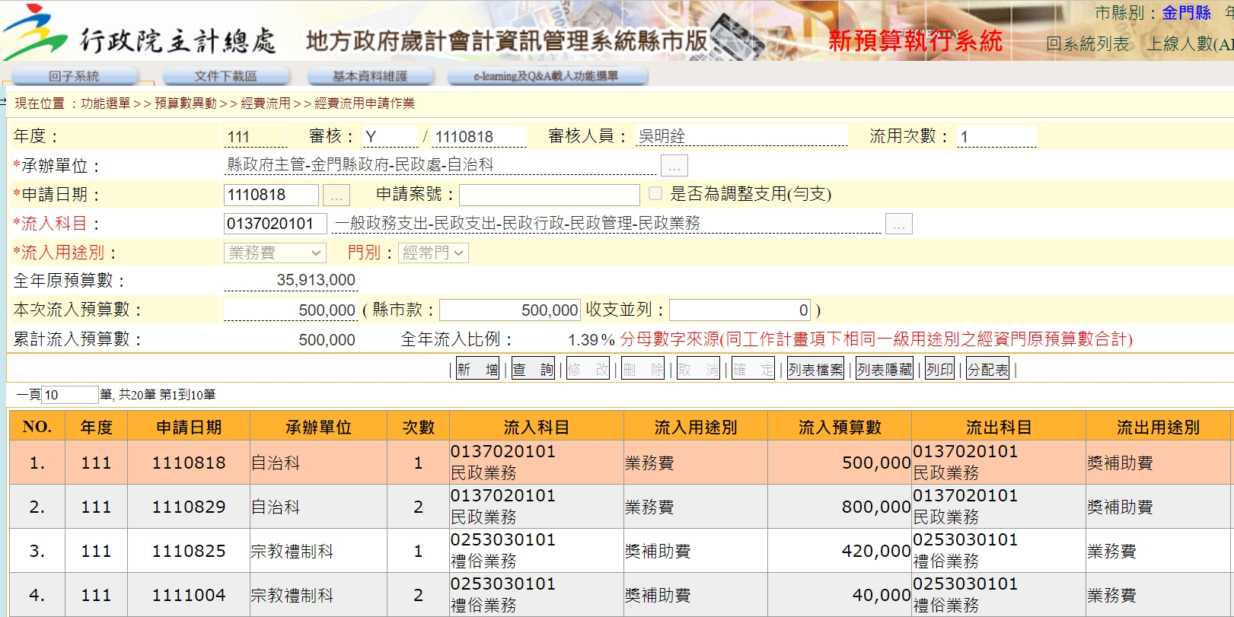
經費流用申請及產表
功能選單/預算數異動/經費流用/經費流用申請作業
2.再列印相關表件
1.先完成新增申請作業

Slide 88
「經費流用情形表」

Slide 89
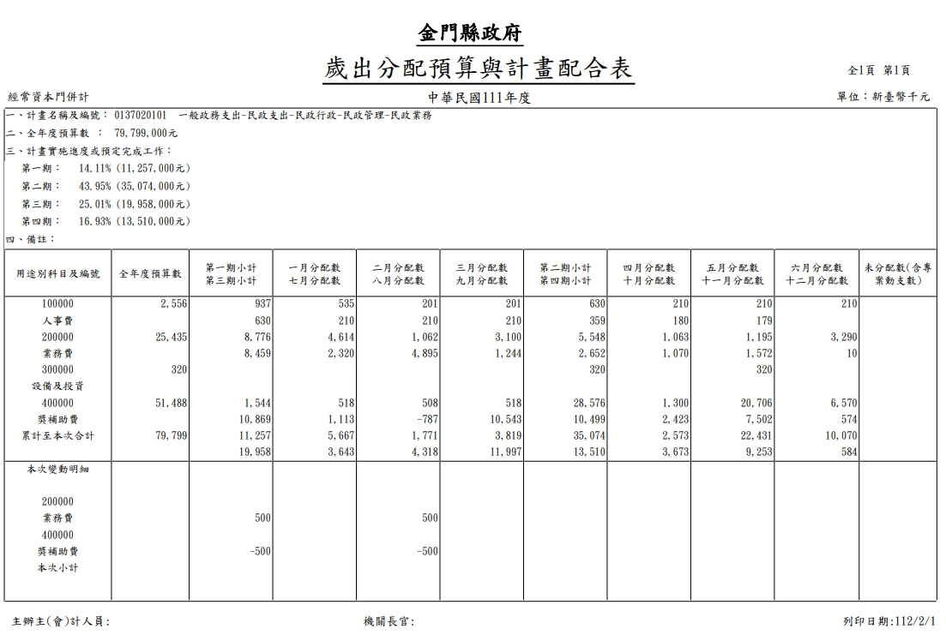
「歲出分配預算與計畫配合表」

Slide 90
四、單位預算執行之彈性 (三)歲出-修改分配預算
(1)歲入：除因追加(減)預算必須配合修改外，不得辦理分配預算修改。
(2)歲出：①已過期間不得修改。②不得延後分配。
1.同一工作計畫之同一級用途別之不同月份。
2.歲出分配預算，因變更原定實施計畫或調整實施進度，須提前支用。(各機關單位預算執行要點§11)
3.【限制】：

Slide 91
單位預算執行彈性之簽辦公文用語-修改分配預算
例如:工業建築行政-工業及建築管理-業務費
【範例】
主旨：關於……一案，謹擬具處理意見，簽請核示。
說明：
一、依據……暨各機關單位預算執行要點第11點規定辧理。
二、因……致○○○年度本府預算「業務計畫-工作計畫-ㄧ級用途別科目」項下①○月份原列分配數XXX元不足，爰擬依規定辦理修改分配預算，由②○月份分配數XXX元改分配XXX元至①○月份。
擬辦：……，本案如奉核可，所需經費XXX元，擬在○○○年度本府預算「業務計畫-工作計畫-ㄧ級用途別科目-二級用途別科目」項下核實列支，並將修改後之「歲出預算分配表修改分配」及「歲出分配預算與計畫配合表」送本府財政處及主計處。

Slide 92
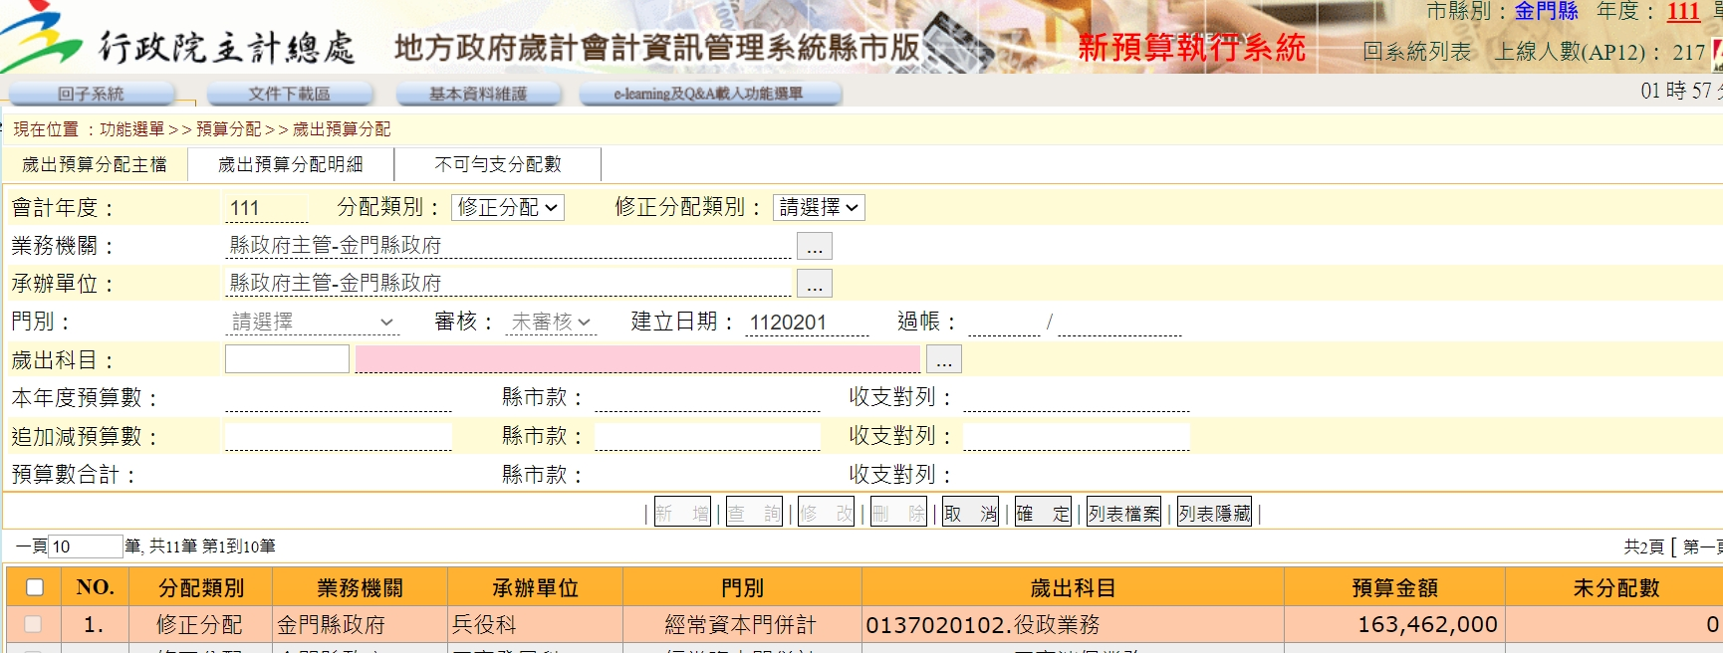
修改分配預算
功能選單/預算分配/歲出預算分配
2.下拉式選單選修正分配
3.主檔做完記得還要再去做明細
1.點新增
新增

Slide 93
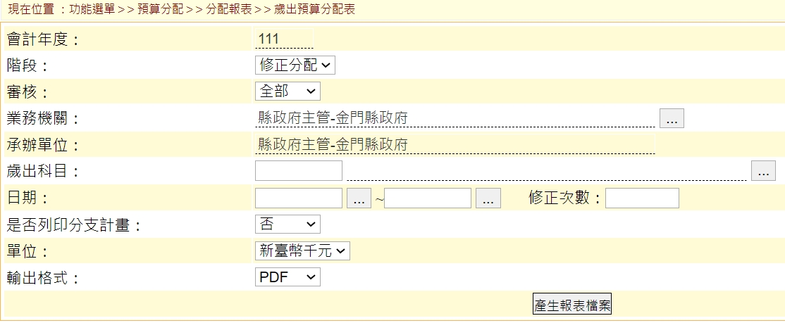
修改分配預算-產表-「歲出預算分配表修改分配」
功能選單/預算分配/分配報表/歲出預算分配表
1.下拉式選單選修正分配
2.產表

Slide 94
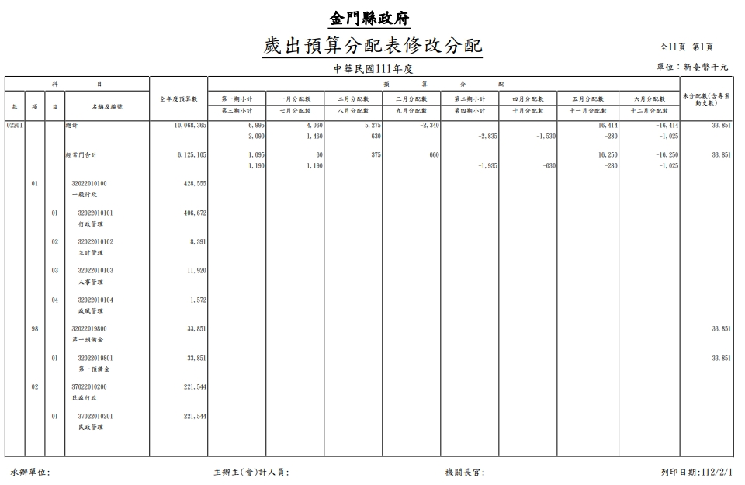
「歲出預算分配表修改分配」

Slide 95
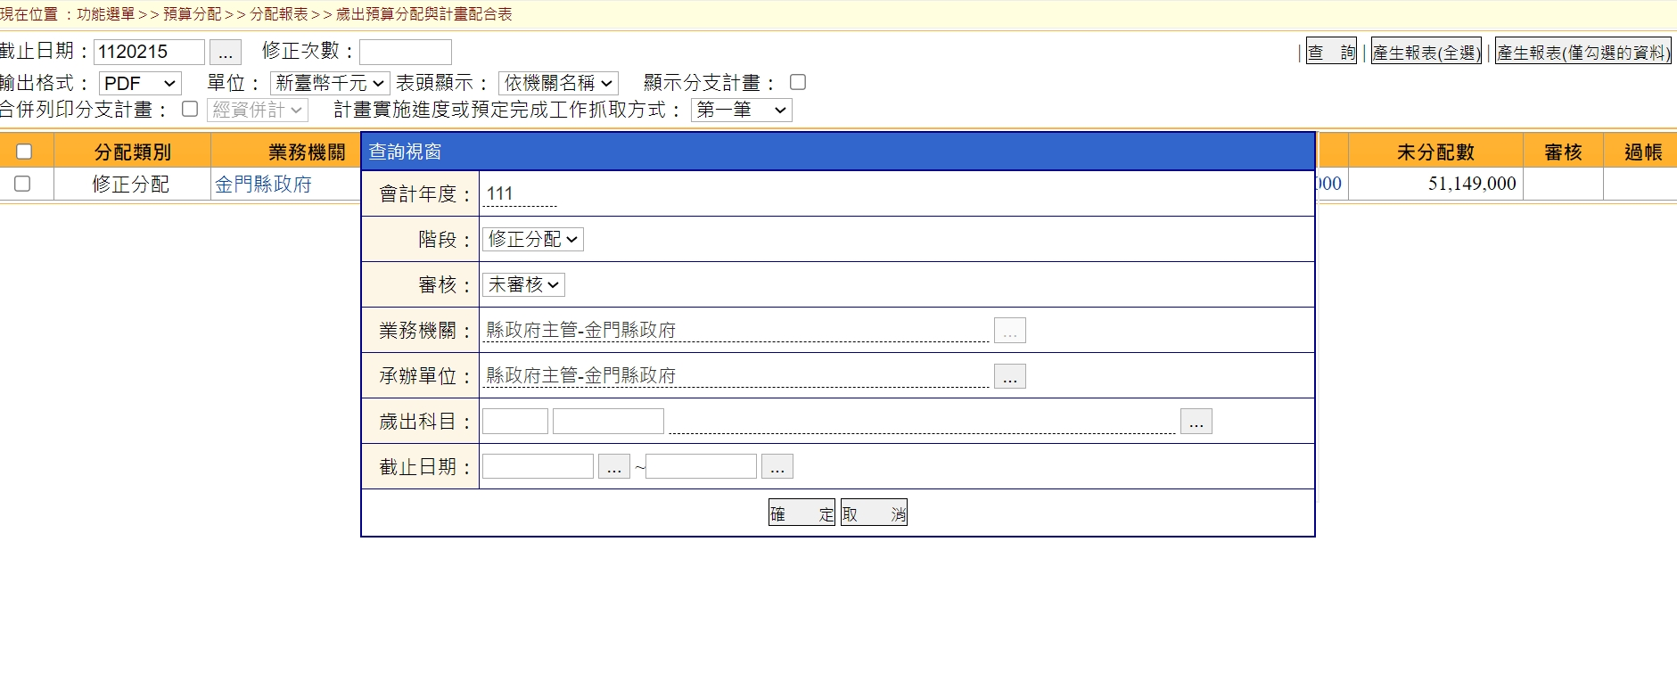
修改分配預算-產表-「歲出分配預算與計畫配合表」
功能選單/預算分配/分配報表/歲出預算分配與計畫配合表
1.先查詢
3.再產表
2.下拉式選單選修正分配及未審核

Slide 96
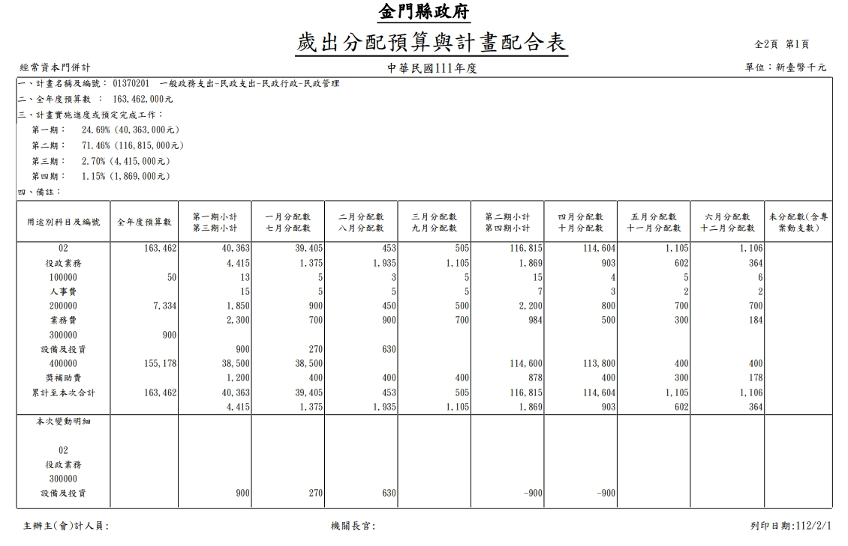
「歲出分配預算與計畫配合表」

Slide 97
四、單位預算執行之彈性 (四)歲出-第一預備金之動支
各機關執行歲出分配預算，其原有經費發生不足時，得報經主管機關核准動支該機關單位預算內之第一預備金。(各機關單位預算執行要點§29)
不得動支之情形：
經民意機關審議刪除或刪減之預算項目與金額（法定經費或經立法機關同意者除外）
超過統一規定標準
不合法令規定
非屬絕對需要之支出

Slide 98
單位預算執行彈性之簽辦公文用語-第一預備金之 動支
【範例】
主旨：關於……一案，謹擬具處理意見，簽請核示。
說明：
一、依據……暨預算法第64條及各機關單位預算執行要點第29點規定辧理。
二、本案所需經費新臺幣XXX元，因……致原編列預算不足XXX元，爰擬依規定動支○○○年度本府預算第一預備金，並在○○○年度本府預算「業務計畫-工作計畫-ㄧ級用途別科目-二級用途別科目」項下核實列支。
擬辦：……，本案如奉核可，所需不足經費XXX元，擬動支○○○年度本府預算第一預備金，並附具「動支第一預備金數額表」及「歲出計畫說明提要與各項費用明細表」送本府主計處核定後，於該項經費項下核實支應。

Slide 99
動支第一預備金
功能選單/預算數異動/動支第一預備金/申請作業
1.完成新增申請作業

Slide 100
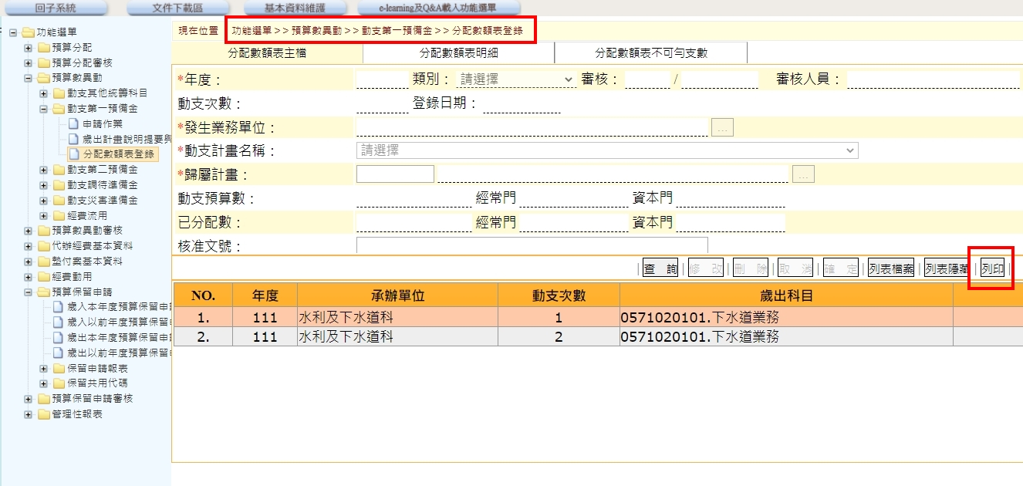
動支第一預備金-產表-「動支第一預備金數額表」
功能選單/預算數異動/動支第一預備金/分配數額表登錄
2.在主檔查詢後選擇本次要申請的計畫記得還要再去做明細
3.完成明細再產表
1.先查詢

Slide 102
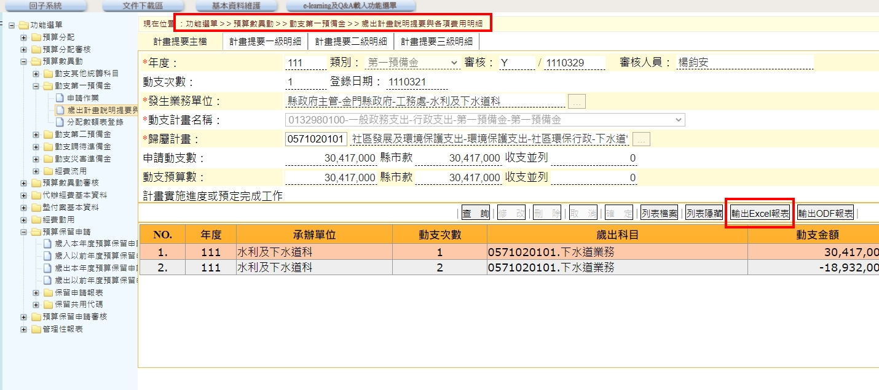
動支第一預備金-產表-「歲出計畫說明提要與各項費用明細表」
功能選單/預算數異動/動支第一預備金/歲出計畫說明提要與各項費用明細
2.在主檔查詢後選擇本次要申請的計畫記得還要再去做三級明細
3.三級明細做完再產表
1.先查詢

Slide 104
四、單位預算執行之彈性 (五)歲出-第二預備金之動支
一、原列計畫費用因事實需要奉准修訂致原列經費不敷時。
二、原列計畫費用因增加業務量致增加經費時。
三、因應政事臨時需要必須增加計畫及經費時
各機關有合於預算法第七十條各款情事，且經檢討年度預算相關經費確實無法容納時，得申請動支第二預備金。(各機關單位預算執行要點§31)

Slide 105
四、單位預算執行之彈性 (五)歲出-第二預備金之動支
不得動支之情形(各機關單位預算執行要點§31)
經民意機關審議刪除或刪減之預算項目與金額（法定經費或經民意機關同意者除外）
避免事項(各機關單位單位預算執行要點§31)
應衡酌執行能力，避免於年度結束申請保留
避免每年以相同事由申請動支第二預備金

Slide 106
四、單位預算執行之彈性 (五)歲出-第二預備金之動支
本縣議會94年附帶決議，超過80萬元之動二案件，須事先送請議會同意始能動支。
連續2年以相同事由動支二備金，會扣減一般性補助款。

Slide 107
單位預算執行彈性之簽辦公文用語-第二預備金之 動支-預算法第70條第1款
【範例】
主旨：關於……一案，謹擬具處理意見，簽請核示。
說明：
一、依據……暨預算法第70條及各機關單位預算執行要點第31點規定辧理。
二、本案原列計畫經費XXX元，因……(事實需要) ，致原列經費不足XXX元，爰擬依預算法第70條第1款規定動支○○○年度本縣總預算第二預備金，並在○○○年度本府預算「業務計畫-工作計畫-ㄧ級用途別科目-二級用途別科目」項下核實列支。
擬辦：……，本案如奉核可，所需不足經費○○○元，擬動支○○○年度本縣總預算「第二預備金」，並附具「動支第二預備金數額表」及「歲出計畫說明提要與各項費用明細表」送本府主計處核定後，於該項經費項下核實支應。

Slide 108
單位預算執行彈性之簽辦公文用語-第二預備金之 動支-預算法第70條第2款
【範例】
主旨：關於……一案，謹擬具處理意見，簽請核示。
說明：
一、依據……暨預算法第70條及各機關單位預算執行要點第31點規定辧理。
二、本案原列計畫經費XXX元，因……(增加業務量)致增加經費XXX元，
，爰擬依預算法第70條第2款規定動支○○○年度本縣總預算第二預備金，並在○○○年度本府預算「業務計畫-工作計畫-ㄧ級用途別科目-二級用途別科目」項下核實列支
擬辦：……，本案如奉核可，所需增加經費○○○元，擬動支○○○年度本縣總預算「第二預備金」，並附具「動支第二預備金數額表」及「歲出計畫說明提要與各項費用明細表」送本府主計處核定後，於該項經費項下核實支應。

Slide 109
單位預算執行彈性之簽辦公文用語-第二預備金之 動支-預算法第70條第3款
【範例】
主旨：關於……一案，謹擬具處理意見，簽請核示。
說明：
一、依據……暨預算法第70條及各機關單位預算執行要點第31點規定辧理。
二、因……(應政事臨時需要)必須增加旨揭計畫及經費XXX元，爰擬依預算法第70條第3款規定動支○○○年度本縣總預算第二預備金，並在○○○年度本府預算「業務計畫-工作計畫-ㄧ級用途別科目-二級用途別科目」項下核實列支
擬辦：……，本案如奉核可，所需經費○○○元，擬動支○○○年度本縣總預算「第二預備金」，並附具「動支第二預備金數額表」及「歲出計畫說明提要與各項費用明細表」送本府主計處核定後，於該項經費項下核實支應。

Slide 110
動支第二預備金
功能選單/預算數異動/動支第二預備金/申請作業
1.完成新增申請作業

Slide 111
動支第二預備金-產表-「動支第二預備金數額表」
功能選單/預算數異動/動支第二預備金/分配數額表登錄
2.在主檔查詢後選擇本次要申請的計畫記得還要再去做明細
3.明細做完再產表
1.先查詢

Slide 112
注意適用條款需與簽案內容一致

Slide 113
動支第二預備金-產表-「歲出計畫說明提要與各項費用明細表」
功能選單/預算數異動/動支第二預備金/歲出計畫說明提要與各項費用明細
2.在主檔查詢後選擇本次要申請的計畫記得還要再去做三級明細
1.先查詢
3.三級明細完成再產表

Slide 115
四、單位預算執行之彈性 (六)歲出-第一預備金與第二預備金之異同
 | 第一預備金 | 第二預備金
設置 | 公務機關單位預算（預算法22） | 總預算（預算法22）
額度 | 不得超過經常支出總額百分之一（預算法22） | 視財政情況決定（預算法22）
動支條件 | 各機關執行歲出分配預算遇經費不足時（預算法第§64、各機關單位預算執行要點§29）。 | 預算法§70條(各機關單位預算執行要點§31)
限制 | 經民意機關審議刪除或刪減之預算項目與金額（法定經費或經民意機關同意者除外）、超過統一規定標準、不合法令規定、非屬絕對需要之支出（預算法22、各機關單位預算執行要點§29）。 | 經民意機關審議刪除或刪減之預算項目與金額（法定經費或經民意機關同意者除外）（預算法22、各機關單位預算執行要點§31）。
程序 | 依中央、各級地方政府規定

Slide 116
四、單位預算執行之彈性 (七)歲出-災害準備金之動支
1.原則以支應當年度發生之天然災害所需相關救災經費為限。
2.【限制】：
(1)各機關預算所列災害防救之經費不得移作他用。
(2)災害防救所需之經費應優先於各機關原列預算相關經費內覈實支付。

Slide 117
單位預算執行彈性之簽辦公文用語-災害準備金之 動支
【範例】
主旨：關於……一案，謹擬具處理意見，簽請核示。
說明：
一、依據……。
二、因……所需經費計新臺幣XXX元，爰擬動支○○○年度本縣總預算「災害準備金」，並在○○○年度本府預算「業務計畫-工作計畫-ㄧ級用途別-二級用途別」項下核實列支。
擬辦：……，本案如奉核可，所需不足經費XXX元，擬動支○○○年度本縣總預算「災害準備金」；並依規定檢附簽准案影本連同「動支災害準備金數額表」及「歲出計畫說明提要與各項費用明細表」送本府主計處系統審核通過後，再於該項經費項下核實支應。

Slide 118
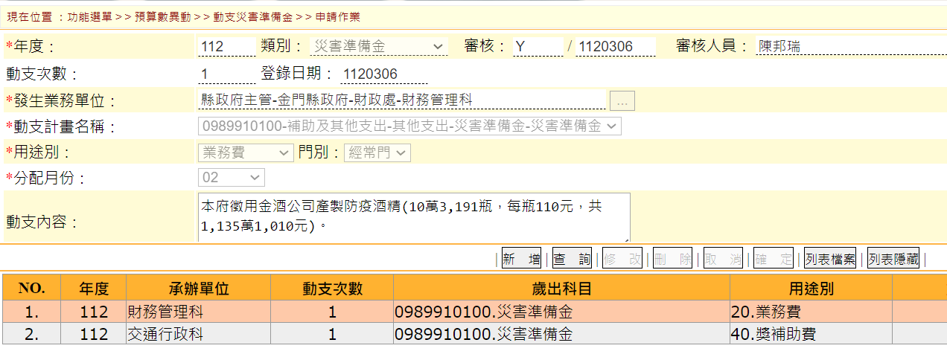
動支災害準備金
功能選單/預算數異動/動支災害準備金/申請作業
1.完成新增申請作業

Slide 119
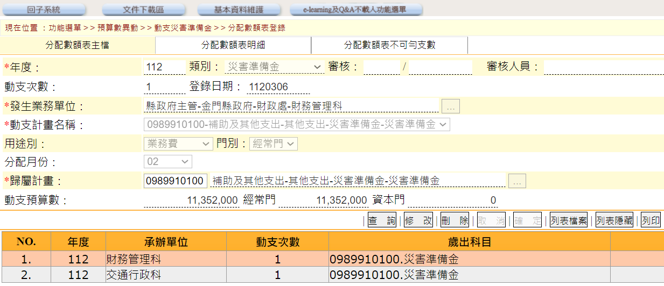
動支災害準備金-產表-「動支災害準備金數額表」
功能選單/預算數異動/動支災害準備金/分配數額表登錄
2.在主檔查詢後選擇本次要申請的計畫記得還要再去做明細
3.做完明細再產表
1.先查詢

Slide 120
單位:新臺幣千元

Slide 121
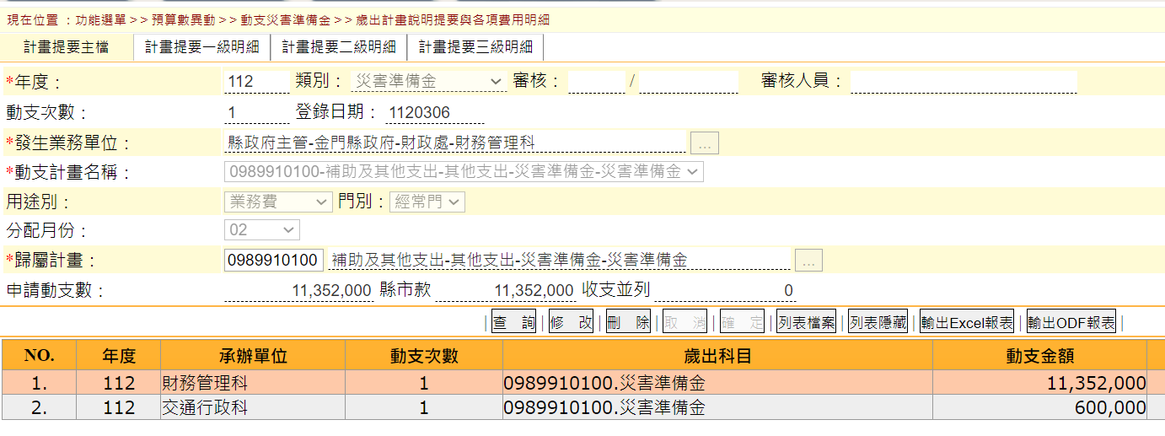
動支災害準備金-產表-「歲出計畫說明提要與各項費用明細表」
功能選單/預算數異動/動支災害準備金/歲出計畫說明提要與各項費用明細
2.在主檔查詢後選擇本次要申請的計畫記得還要再去做三級明細
3.做完三級明細再產表
1.先查詢

Slide 123
四、單位預算執行之彈性 (八)歲出-統籌支撥科目之動支
「公務人員退休及撫卹給付」、「公務人員各項補助及慰問金」、「各類員工待遇準備」等統籌支撥科目經費。

Slide 124
四、單位預算執行之彈性 (九)墊付款支用
定義
係指各機關於法定預算以外所墊付之款項。(各機關單位預算執行要點§44)
原因
辦理追加預算或特別預算時效上不足因應。(各機關單位預算執行要點§44)

Slide 125
四、單位預算執行之彈性 (九)墊付款支用
支用項目(各機關單位預算執行要點§44) | 規定程序(§45) | 預算編列與帳務轉正(§46)
1.配合國防緊急設施或戰爭之有關支出 | 原則上應敍明理由，經直轄市、(縣)市政府核准或送請議會同意，始得支用。 | 應於支用當年度辦理追加預算或特別預算，進行帳務轉正，如未及於當年度辦理者，至遲應於次一年度籌編總預算、追加預算或特別預算予以納入，並進行帳務轉正。
2.國家經濟上遭逢重大變故，奉上級政府指示必須配合辦理之有關支出
3.因災害必須緊急支付之工程或救濟支出
4.經上級政府核定之補助款，所使用之支出。
5.依法律或經核定有案之契約義務必需之支出
6.配合上級或同級政府施政需要而核定必須分擔且須及時使用之支出。

Slide 126
單位預算執行彈性之簽辦公文用語-墊付款支用
【範例】
主旨：關於……一案，謹擬具處理意見，簽請核示。
說明：
一、依據……暨預算法第79條及各機關單位預算執行要點第44及45點規定辦理。
二、……(案由說明)。
三、旨案經費XXX元未編列預算，為利……，爰擬辦理經費墊付及納編於○○○年度追加預算「歲入-來源別-子目別-細目別」XXX元、「歲出-業務計畫-工作計畫-ㄧ級用途別科目-二級用途別科目」XXX元。
擬辦：……，本案如奉核可後，擬提請本府縣務會議審議，俟通過後再函請本縣議會同意墊付，並循預算程序辦理○○○年度追加預算及墊付款帳務轉正事宜。

Slide 127
單位預算執行 （十)公共工程及建築計畫之執行
各機關單位預算執行要點§25
各機關單位預算執行要點§26
變更設計或計畫內容修正，遇有
工程發包節餘款，除符合原工作計畫用途，並經本府專案核准外，一律不得動支。
(1)工程總經費超過原核定數額
(2)變更經費無法在當年度相關預算內勻支
(3)時程延緩
(4)經主管認定屬重大變更者
均應提報機關首長核定。

Slide 128
經費動支、執行及核銷

Slide 129
經費動支、執行及核銷流程
動支
業務單位簽辦計畫與概算，取得計畫執行及經費動支之核准。
執行
依核定計畫執行經費及履約管理。
核銷
業務單位檢齊計畫執行完畢、履約及驗收等文件，連同原始憑證及原簽准案送會計單位審核無誤後，開立付款傳票，經機關首長核准後，再送出納單位付款。

Slide 130
一、經費動支 (一)注意事項
應查明有無預算
應於事前依行政程序簽請動支(1.倘因緊急、突發或迫切需要必須事先辦理者，應專案敘明原因，並經核准後補辦相關行政程序。2.符合簡化經費動支流程的項目可依簡化流程辦理)
計畫內容需與預算所定用途或範圍相符
簽案應檢附相關計畫書、經費概算表及相關文件供核(如動支經費來源屬中央或其他機關補助款項者，須另檢附核定補助公文)

Slide 131
一、經費動支 (二)CBA產製黏貼憑證用紙(受款人清單)
人工請購單
人工黏貼憑證用紙
人工受款人清單
原則上不再用人工表單，一律由CBA產製黏貼憑證用紙及受款人清單

Slide 132
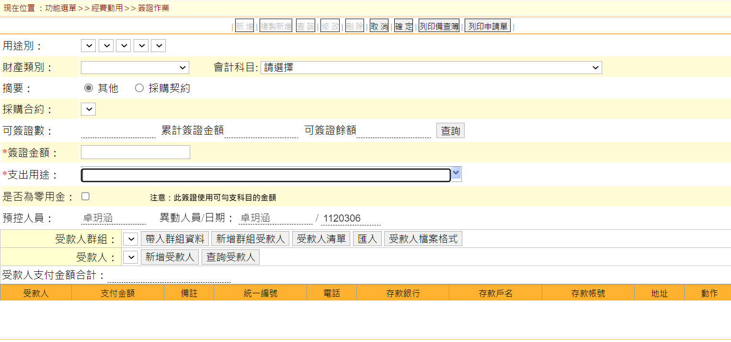
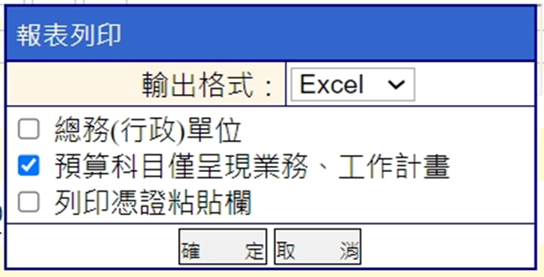
CBA黏貼憑證用紙及受款人
路徑:功能選單/經費動用/簽證作業
新增
1.先完成經費動支簽證新增作業
3.再由簽付(簽證)號產製申請單
2.登打受款人

Slide 133
的部分為系統自動產出
的部分需自行登打
若只有一個受款人，無需再檢附受款人清單

Slide 134
列印受款人清單
若受款人有2人以上者，需列印受款人清單

Slide 135
經費概算表(結算表)
的部分動支時要填
的部分核銷時要填

Slide 136
數量要備註說明清楚(例如:1場20人共計4場80人)(例如:1場3節共計4場12節)
上cba系統登打經費動用簽證，並打上簽證號碼
印刷費要備註說明1本單價組成(例如:1本黑白紙張60張1張1.2元，封面2張1張5元，膠裝18元)
宣導品要核實估計數量，單價以200元為上限，單價超過200元者核銷時需說明發放情形及賸餘數量處理方式
設備需備註規格
除了雜支外之業務費總金額的5%為上限，並註明雜支支用的項目
贈酒的數量要列名冊

Slide 137
二、經費核銷 (一) 經費報支與審核責任
報支人員
經費報支之「真實性」
各機關員工申請支付款項，應本誠信原則對所提出之支出憑證之支付事實真實性負責，不實者應負相關責任。(政府支出憑證處理要點§3)
會計人員
結報文件之「合規性」
會計人員執行內部審核事項，應依照有關法令辦理；非因違法失職或重大過失，不負損害賠償責任。(會計法§103)

Slide 138
二、經費核銷 (二) 「經費結報檢附原始憑證及其他單據表」

Slide 139
二、經費核銷 (二) 「經費結報檢附原始憑證及其他單據表」
原始
憑證
符合會計法第52條規定者：為證明支付事實所取得之收據、統一發票、表單或其他可資證明書據。
其他
單據
係指其他法令，或各機關基於行政管理及內部控制程序訂定之作業規範，要求檢附之非屬原始憑證之證明文件或單據。
宜由各該機關或法令主管機關檢討簡化核銷之單據及程序。
附屬書類係就前開原始憑證所載之交易內容，加以補充或列示說明之單據（如廠商另行出具詳載交貨品項、數量、單價及金額之出貨明細表等）。

Slide 140
二、經費核銷 (二) 「經費結報檢附原始憑證及其他單據表」
原始憑證應依會計法第 70 至 71 條規定處理，其他單據如已歸公文檔案存管（如簽呈、他機關來文），或各機關業務權責單位已自行建檔保管，且供法律信證及行政稽憑無虞者，得免附入支出傳票。

Slide 141
二、經費核銷 (三)支出憑證(政府支出憑證處理要點)
一、涉及經費支出之各項憑證
收據(§4)
統一發票
表單/清冊(員工)(§6)
普通收據(§5)
二、無法取得會計法第52條第1項第3及4款之支出憑證而有其他可資證明支出事項之單據或其他書類
非屬採購案之匯款證明文件及機關留存資料(§7)
公用事業費款之繳費通知單等(§8)
依法提存款項之國庫存款收款書及由經手人簽名之提存書影本(§9)
國外支出憑證依其慣例，並由申請人或經手人加註說明並簽名(§10)
影本、證明文件、支出證明單，由經手人註明無法提出原本(不能取得)之原因並簽名。 (§12)
特殊網路交易以獲有記載事項足資證明支付事實之電子憑證(§11)

Slide 142
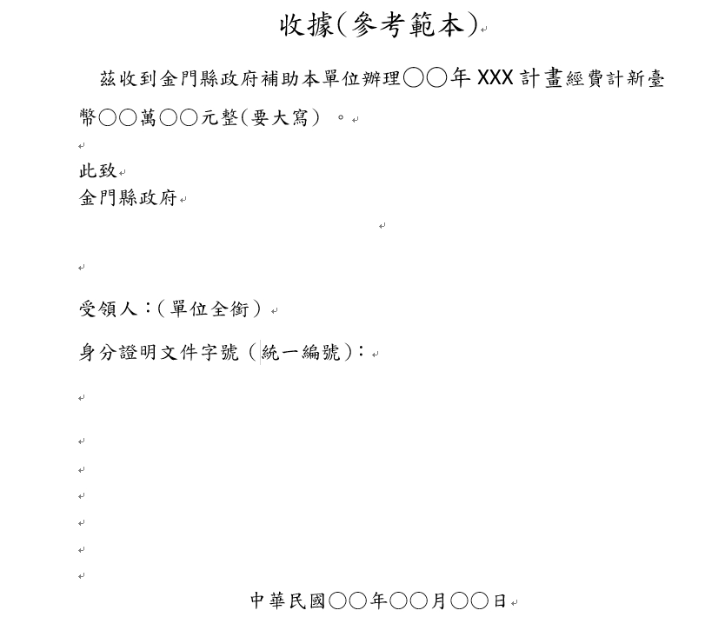
二、經費核銷 (三)支出憑證-收據
（1）受領事由。
（2）實收數額。
（3）機關名稱。
（4）受領人之姓名或名稱
(5)身分證明文件字號（統一編號）。但已留存受領人資料或受領人為他機關者，得免記明身分證明文件字號或統一編號。
（6）開立日期。
3
1
2
地址可以没有
4
5
【註：有發票的單位請開立發票，勿使用收據。】
6

Slide 143
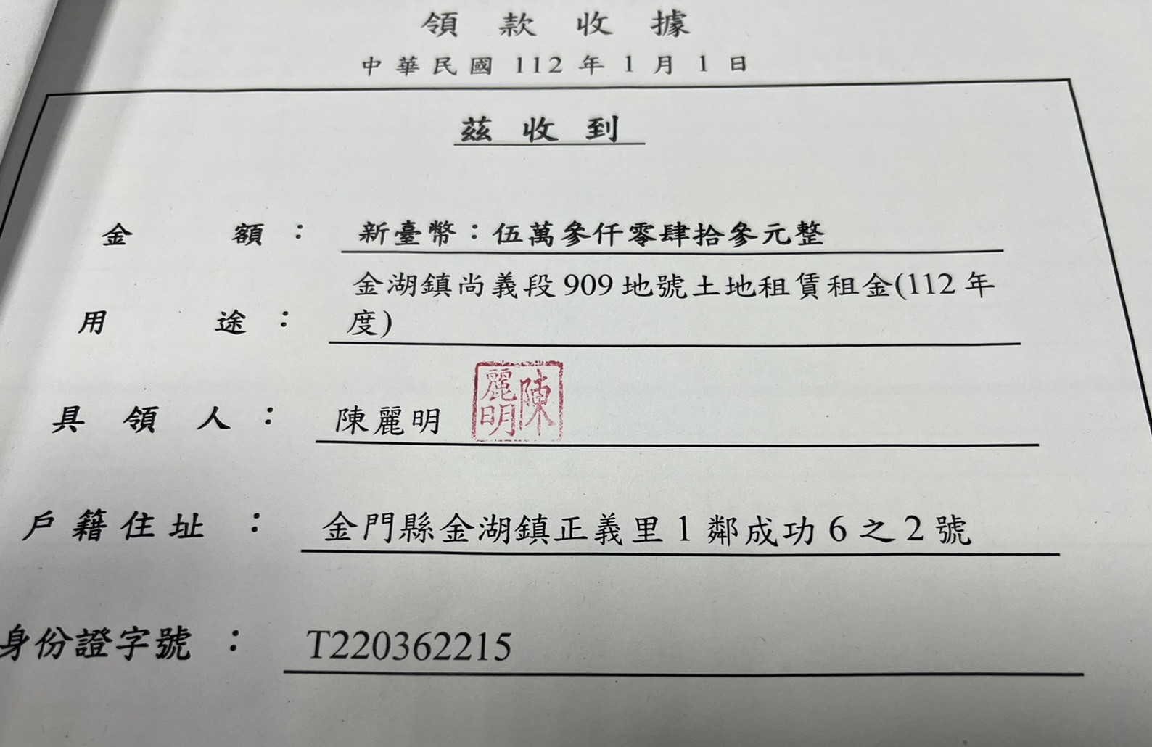
二、經費核銷 (三)支出憑證-收據
無機關名稱

Slide 144
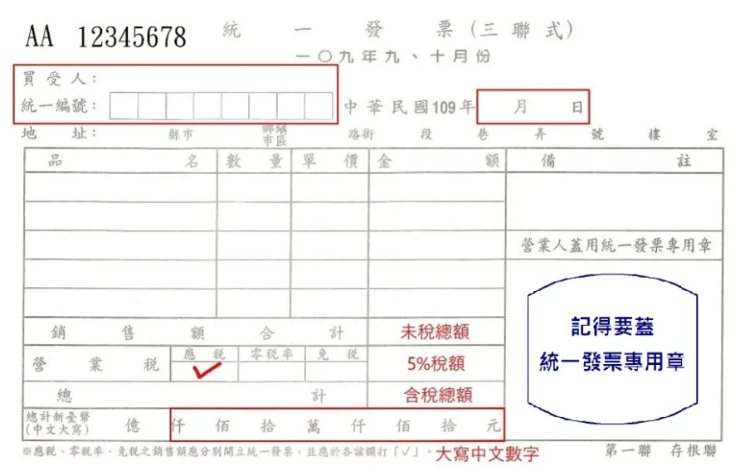
二、經費核銷 (三)支出憑證-統一發票
機關名稱或統一編號
開立日期
若屬免稅則應勾選免稅，則銷售額=總計
營業人之名稱及其統一編號
品名
總價

Slide 145
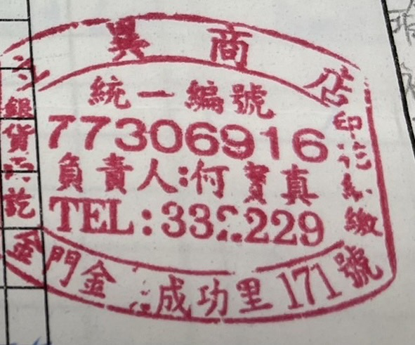
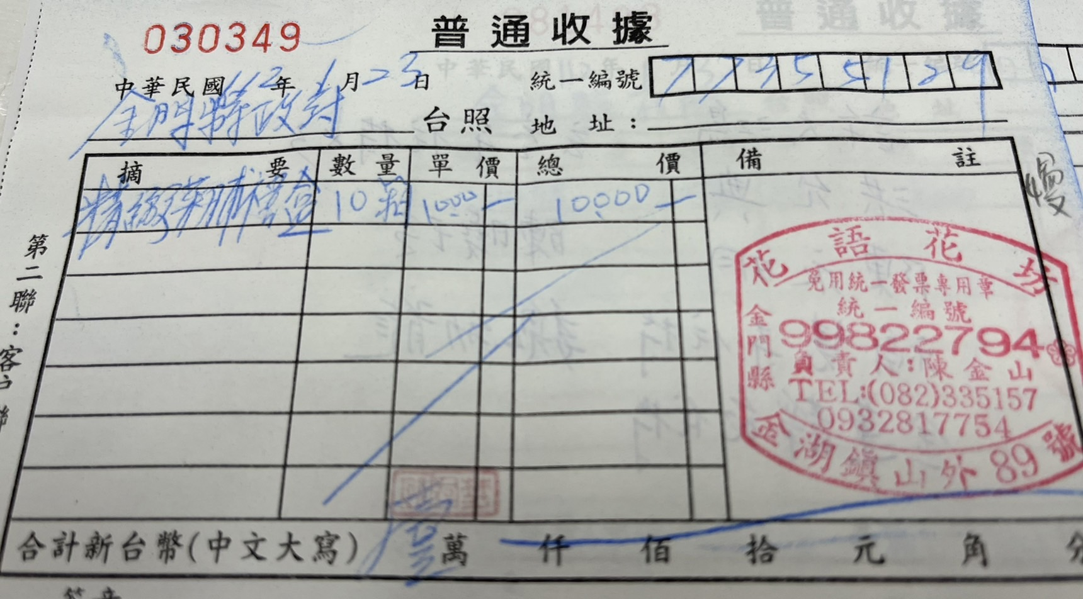
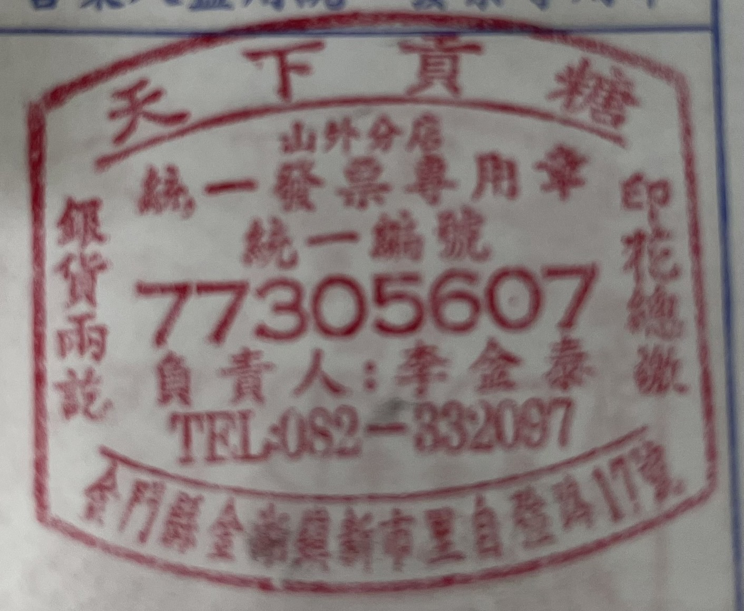
一、經費核銷 (三)支出憑證-普通收據
開立日期
機關名稱或統一編號
總價
品名
營業人名稱及其統一編號

Slide 146
二、經費核銷 (四)其他單據-財產物品增加單
財產
包括供使用土地、土地改良物、房屋建築及設備、暨金額一萬元以上且使用年限在兩年以上之機械及設備、交通及運輸設備及什項設備，惟圖書館典藏之分類圖書仍依有關規定辦理。(財物標準分類總說明)
財產增加單
物品
指金額未達新臺幣一萬元，或使用年限未達二年之設備、用品等。(物品管理手冊)
物品增加單

Slide 147
二、經費核銷 (四)其他單據-經費結算表
依概算表項目核實填列實支數

Slide 148
同工作計畫之同一級用途別科目項下可互相勻支
原則上實支數<=動支數，實支數>動支數時應於核銷簽說明加簽。

Slide 149
人事費不可流入流出
業務費經常門可流入資本門
資本門不可流入經常門

Slide 150
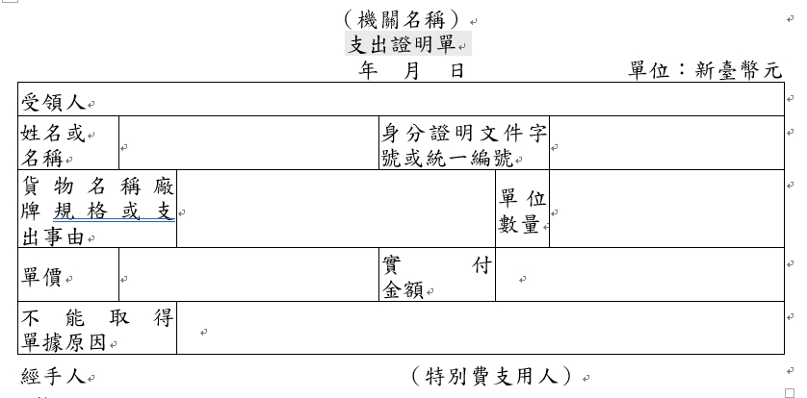
二、經費核銷 (四)其他單據-支出證明單
支出憑證遺失或供其他用途者
1.應取得其影本或其他可資證明文件
2.經手人註明無法提出之原因並簽名
不能取得影本或其他可資證明之文件者
應由經手人開具支出證明單，書明不能取得原因，並簽名。
特別費因特殊情形，不能取得支出憑證者，應由經手人開具支出證明單，書明不能取得原因應經支用人（即首長、副首長等人員）核（簽）章後，據以請款。

Slide 151
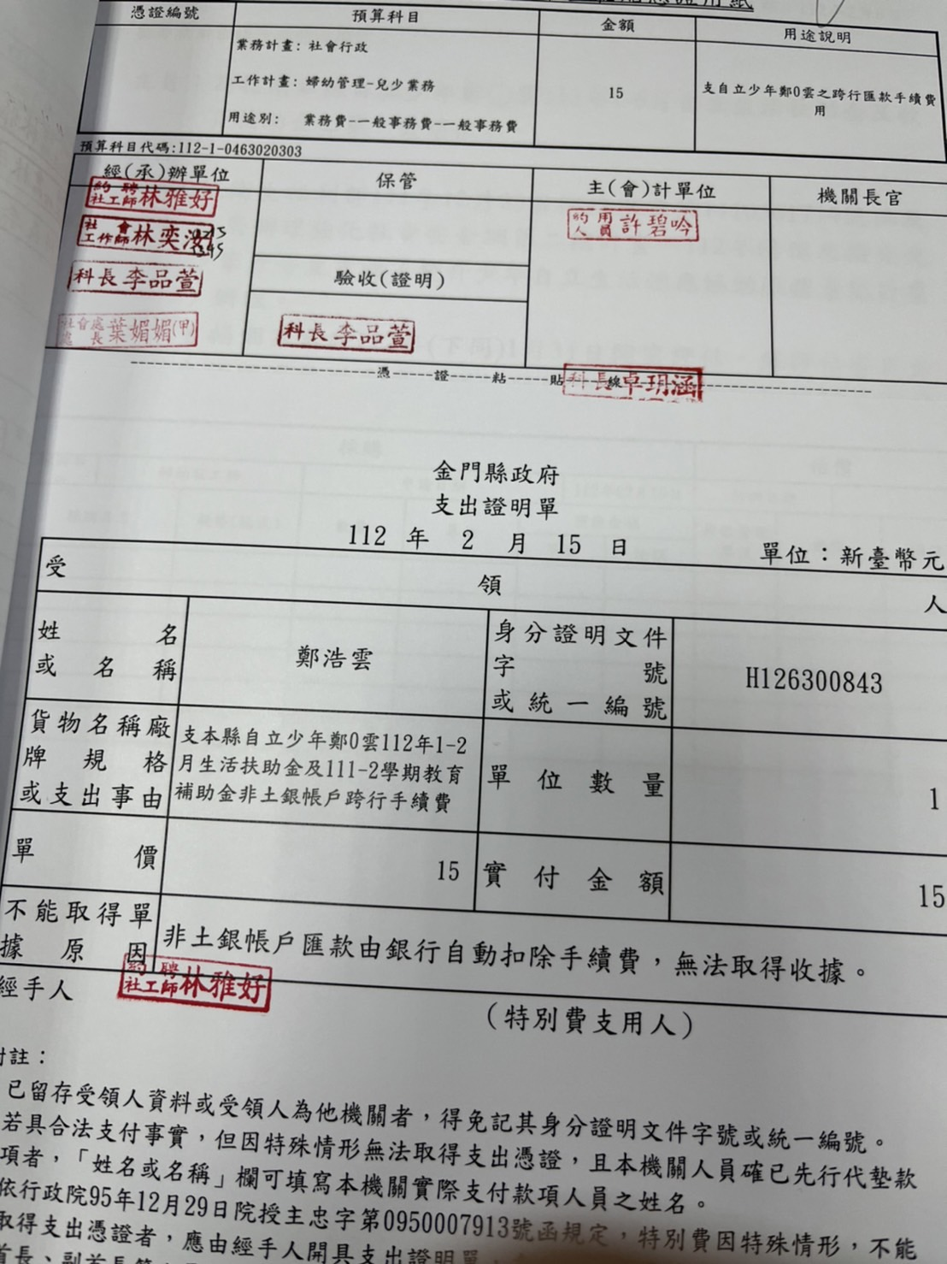

Slide 152
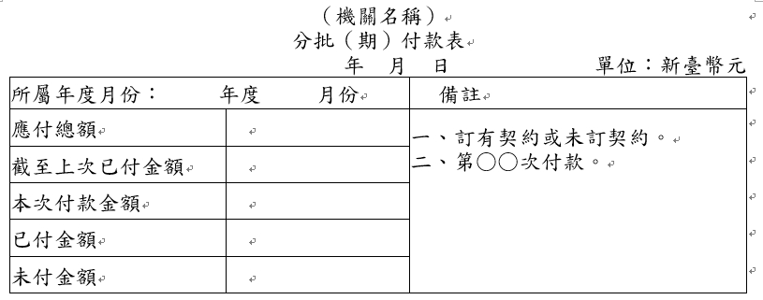
二、經費核銷 (四)其他單據-分批（期）付款表
分批（期）付款之採購案件 （如保全費、影印機租金、每年度已簽准之出席費、講座鐘點費等），除應檢附收據或統一發票外，另亦應檢附分批（期）付款表，列明應付總額、已付及未付金額等；其訂有契約者，應於第一次付款時檢送契約副本或抄本。
註明第幾次付款
無需再核章

Slide 153
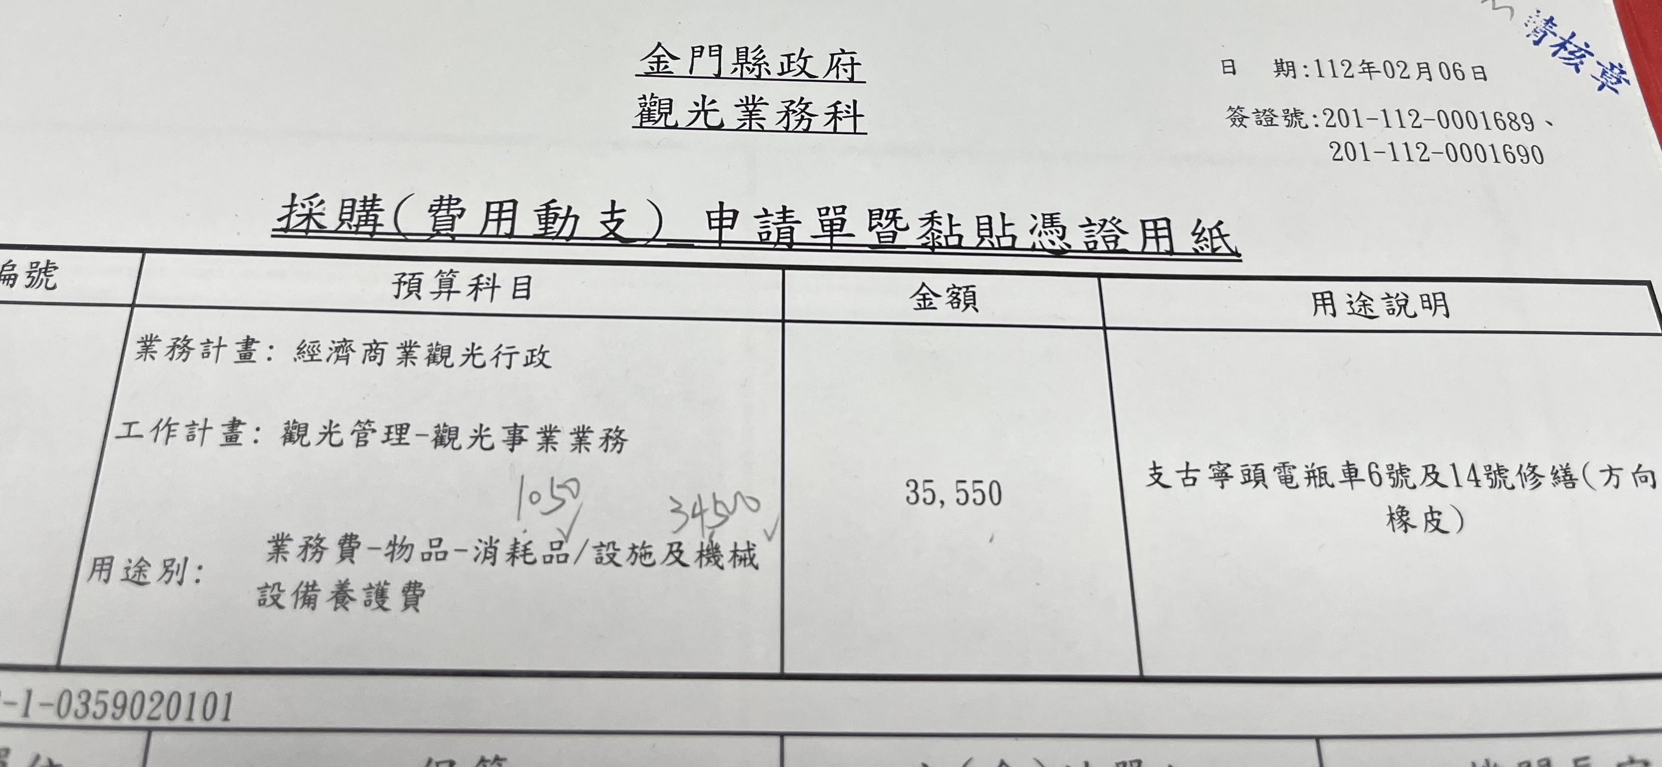
二、經費核銷 (四)其他單據-支出科目分攤表
經費來源都是
(1)當年度單位預算或(2)以前年度歲出保留款
錯誤範例1

Slide 154
二、經費核銷 (四)其他單據-支出科目分攤表
支出憑證不能分割者，應加具支出科目分攤表
經費來源都是(1)當年度單位預算或(2)以前年度歲出保留款
1張支出憑證+1張支出科目分攤表+1張申請單暨黏貼憑證用紙

Slide 155
二、經費核銷 (四)其他單據-支出科目分攤表
經費來源都是(1)當年度單位預算或(2)以前年度歲出保留款 1張原始憑證+1張申請單暨黏貼憑證用紙
簽證號科目及金額需手工填列清楚
業務費-物品費 1050
業務費-設施及機械設備養護費 34500

Slide 156
二、經費核銷 (四)其他單據-支出科目分攤表
經費來源不同:
(1)單位預算+代辦經費
(2)以前年度歲出保留款+當年度單位預算
業務費-物品費 1,050
業務費-
設施及機械設備養護費 34,500

Slide 157
二、經費核銷 (四)其他單據-支出科目分攤表
經費來源不同:
(1)單位預算+代辦經費
(2)以前年度歲出保留款+當年度單位預算
2張黏貼憑證用紙
1張填列單位預算經費或(以前年度歲出保留款)
1張填列代辦經費或(當年度單位預算經費)
支出憑證及1張科目分攤表
支出憑證影本及1張科目分攤表

Slide 158
二、經費核銷 (四)其他單據-國內出差旅費報告表
請由差勤系統產製表單
不可再用手工版表單

Slide 159
二、經費核銷 (四)其他單據-國內出差旅費報告表
不再檢附其他公文、講義影本或路程車資表等文件
差勤系統產製的報告表
2.飛機、高鐵、座（艙）位有分等之船舶之票根或購票證明文件。
4.報支計程車資、高鐵或特殊需求者，應再檢附核准簽影本。
3.住宿之發票或收據。
1.購買含住宿及交通之套裝行程，得在不超過住宿費加計交通費之規定數額內檢據覈實報支。
5.依國內出差旅費報知要點第4點規定：出差事畢，於十五日內檢具出差旅費報告表，連同有關書據一併報請機關審核。

Slide 160
日期時間請依人事處簽准日期填列
起迄地點及事由請填列清楚
請公假“具出差性質可請領差旅費”者記得打勾

Slide 161
1.選擇費用頁簽
2.費用申請下拉選國內差旅費
3.勾選本次要請領的差假，依核銷單據或規定核實填列各項費用
4.列印報告表

Slide 162
系統自動產出
手工填列科目及簽證號

Slide 163
二、經費核銷 (五)憑證簡化
於符合法令下，提供足夠與適切的資料，以證明其支付事實即可
(依規定應製作而於報銷免檢附之文件，由各承辦單位自行妥善保管留供查核)。
(一)印刷核銷無需附樣張；逾時餐點核銷無需檢附開會通知單、簽到單、會議紀錄及食用便當者之名冊，惟請購時需註明開會時間並合理預估數量(檢附名單)。
(二)非屬採購案之支出款項(如出席費及鐘點費等)，如係委託金融機構或由政府公款支付機關(構)直接匯款、轉帳或簽發禁止背書轉讓票據者，得檢附出席費、鐘點費清冊及金融機構或政府公款支付機關(構)之簽收或證明文件作為支出憑證，免附外聘委員及講師簽收之領據。

Slide 164
二、經費核銷 (五)憑證簡化
(三)搭乘高鐵：
1.以手機票證搭乘者，於搭乘日出站時臨櫃取得或透由網路下載購票證明並簽名後均可作為支出憑證。
2.採實體票證搭乘，因故無法提供高鐵車票票根者，得改以受領人親自簽名之收據，或出具支出證明單代替票根辦理。
(四)數機關分攤款項，如由機關分別支付廠商，且憑證可分割，無須向主辦機關取得收據及分攤表或載其內容之公文。另若需「支出機關分攤表」者，可由主辦機關出具載明其內容（按：總金額、分攤機關、分攤基準及金額）之公文代替之，免重複製作。

Slide 165
二、經費核銷 (六)簽章簡化
減少重複核章，加速作業流程
(一)以表單(或清冊)為支出憑證者，應於最後結記總數，再於彙總頁分別核簽，無需逐頁核簽。
(二)支出憑證已依規定逐級核簽者，如黏貼於黏貼憑證用紙，該黏貼憑證用紙免重複核簽。
(三) 依業務性質授權由各承辦單位逕行辦理採購或繳納後檢據核銷之案件，辦理核銷時僅須於黏貼憑證用紙核章。

Slide 166
二、經費核銷 (七)程序簡化
簡化經費動支或核銷程序，加速採購或核銷作業
(一) 符合經費簡化動支之項目，由各承辦單位確認預算足以支應後逕行辦理採購或繳納後檢據核銷，免先送會計單位審核並為預算之控留。(109年1月13日府主會字第1090002151號函)

Slide 167
二、經費核銷 (八)其他簡化方式
(一)統一發票(含電子發票證明聯)或依加值型及非加值型營業稅法規定掣發之普通收據要件之注意事項：
1.統一發票總價書寫錯誤者，應依統一發票使用辦法規定另行開立。
2.「品名及總價」僅列代號或非本國文者，應由經手人加註或擇要譯註品名並簽名證明，必要時，應註明廠牌或規格；如以清單或文件(例如請購單、庶務清單或憑證用紙)佐證者，免逐項記明。

Slide 168
採購案押標金、履保金 及保固金作帳說明

Slide 169
Q：機關人員辦理工程採購收取押標金(現金)10萬元、履保金7萬元及驗收結算後保固金3萬元
收取押標金
1張黏貼憑證用紙+出納押標金收據
保管金專戶-存入保證金-押標金10萬元

Slide 170
申請退押標金
及
押標金轉履保金
1.退押標金
2.押標金轉履保金
保管金專戶-存入保證金-押標金-3萬元
1張黏貼憑證用紙+出納押標金收據(備註說明押標金10萬元轉履保金7萬元，退還3萬元)
1張黏貼憑證用紙+出納履保金收據(備註說明押標金轉履保金7萬元)
保管金專戶-存入保證金-履保金-7萬元

Slide 171
申請退履保金
及
履保金轉保固金
1.退履保金
2.履保金轉保固金
保管金專戶-存入保證金-履保金-4萬元
1張黏貼憑證用紙+出納履保金收據(備註說明履保金7萬元轉保固金3萬元，退還4萬元)
1張黏貼憑證用紙+出納保固金收據(備註說明履保金轉保固金3萬元)
保管金專戶-存入保證金-保固金-3萬元

Slide 172
經費結報Ｑ＆Ａ

Slide 173
Q ：機關補助民間團體經費是否要求其出具之收據應由負責人、主辦會計、出納人員簽章，方可辦理結報作業？
A：依政府支出憑證處理要點第4點規定略以，各機關支付款項所取得之收據，應由受領人或其代領人簽名，並記明受領事由、實收數額、機關名稱、受領人名稱及開立日期並未要求收據須由負責人、主辦會計、出納人員簽章，又現行民間團體開立收據亦未必具備之，爰無須要求該等人員簽章，惟相關法規另有規範者，從其規定。

Slide 174
Q ：機關同仁購買公有財物，以個人會員卡紅利點數或優惠券折抵應給付之價款，其取得之統一發票應以折扣前或折扣後金額辦理報支？
A：機關員工購買公有財物時，如使用會員卡紅利點數或優惠券，廠商銷售額係為原售價扣減紅利點數或優惠券後價金，亦為員工實際支付廠商之金額，爰應以統一發票所載折扣後金額辦理報支事宜。

Slide 175
Q ：機關員工依規定報支差旅費所取得普通收據或統一發票，其買受人應為機關名稱，抑或出差人姓名？
A：依政府支出憑證處理要點第 5 點規定，普通收據或統一發票應記明機關名稱或統一編號。爰報支差旅費所取得普通收據或統一發票，應記明買受機關名稱或統一編號，非出差人姓名。

Slide 176
Q ：機關支付款項取得電子發票時，應告知營業人登打機關統一編號，倘漏未登打機關統一編號時，如何處理？
A：多數電子發票僅得輸入機關統一編號，無法記載機關名稱，爰機關支付款項取得電子發票時，應告知營業人登打機關統一編號。倘漏未登打機關統一編號，依政府支出憑證處理要點第 15 點規定，應通知補正，但不能補正者，應由經手人詳細註明，並簽名證明之。

Slide 177
Q ：取得營業人提供之電子發票辦理報支時，為利日後模糊時之查考，是否須再影印或註記發票字軌號碼？
A：依政府支出憑證處理要點第 5 點規定略以，電子發票證明聯之取得，依電子發票實施作業要點規定由營業人提供或機關自行下載列印，其未列明營業人名稱者，免予補正。上開要點並未規定須影印電子發票證明聯，或須於該證明聯、申請動支經費文件等註記發票字軌號碼，爰辦理經費報支時無須額外影印或註記發票字軌號碼。

Slide 178
Q：透過網路下載列印之支出憑證，是否均須由經手人簽名？
A：依政府支出憑證處理要點第 2 點規定略以，支出憑證透過網路下載列印者，除本要點另有規定外，應由經手人簽名；又同要點第 5 點規定略以，機關自行下載列印電子發票證明聯者，免由經手人簽名。爰依上開規定，透過網路下載列印之支出憑證，除電子發票證明聯無須簽名外，其餘均須由經手人簽名。

Slide 179
Q：透過網路向國內或國外廠商交易，是否一定要取得廠商所開立之實體憑證？
A：不論採購交易型態為網路或實體通路，均應優先取得政府支出憑證處理要點所定之收據、統一發票、普通收據或國外、大陸地區等出具之支出憑證辦理報支。至部分交易因性質特殊，致無法取得上開支出憑證時，得以網路下載列印獲有記載事項足資證明支付事實之電子憑證並簽名後辦理報支。

Slide 180
Q：機關辦理採購案件經費結報，是否須檢附契約給付條件所定廠商須交付文件（如操作手冊、系統測試紀錄、工程結算書圖等）送會計單位？
A：契約如將廠商須交付文件（如操作手冊、系統測試紀錄、工程結算書圖等）納入契約價金給付條件，審認該等文件係屬業務單位職責，倘業務單位已將上開文件另案簽陳者，其辦理經費結報時，得以該核准簽案影本（視需要加註公文文號）送會計單位辦理結報作業，無須再檢附廠商交付文件。

Slide 181
Q：有關採購案之原始憑證黏存單驗收欄位，一定要簽章嗎？又除驗收人簽章外，驗收單位主管是否須簽章？
A：各機關會計人員於審核原始憑證時，對於須辦理驗收之事項，應注意業務承辦單位或相關權責單位是否確實完成驗收程序，如有驗收證明文件者，應檢附之，此時黏存單上之驗收欄位無須重複核章；無該等文件者，則由驗收人員於黏存單簽章，以達證明之目的，並未明定尚須驗收單位主管簽章，至機關依其內部管理規定要求單位主管簽章者，則從其所定。

Slide 182
Q：廠商請求退還保證金，機關是否應依政府支出憑證處理要點取得載明廠商統一編號之收據？
A：依出納管理手冊第 32 點規定，機關收取保證金應開立收據交付廠商，至機關退還保證金，係屬保管款返還事項，尚非政府支出，爰非屬政府支出憑證處理要點適用範疇，實務上機關係以取得原開立收取保證金收據，作為退還證明；倘廠商遺失收據，得由其出具切結書或相關說明文件後辦理後續退還事宜。

Slide 183
Q：履約分公司開立統一發票請款並要求匯入總公司，是否因統一發票開立與付款對象並未一致，不能將款項直接支付總公司？
A：依經濟部57年1月10日商00945號函，分公司為本公司之分支機構，其與本公司在法律上係同一人格，權利義務主體僅有一個。爰履約分公司開立發票請款時倘要求將價款逕付總公司，機關仍得據以辦理付款事宜（必要時得請業務單位敘明相關事由）。

Slide 184
Q：機關人員辦理採購可否以個人信用卡支付？
A：
一、機關專任採購或經常辦理採購事項之人員，所辦採購應由機關直接支付廠商或以政府採購卡支付，不得以個人信用卡支付；
二、非專任採購或非經常辦理採購事項之人員，倘因公務需要，得以個人信用卡先行刷卡墊付後，再行請款，
無須核算扣減個人信用卡優惠價值。

Slide 185
謝謝聆聴
敬請指教

